Slide 1
”Matematikk i møte med treskjærerjern og laserkutter”
av
Anne Birgitte Belboe og Nils Kr. Rossing

Slide 2
Trearbeider
Verksted og vertøy

Slide 3
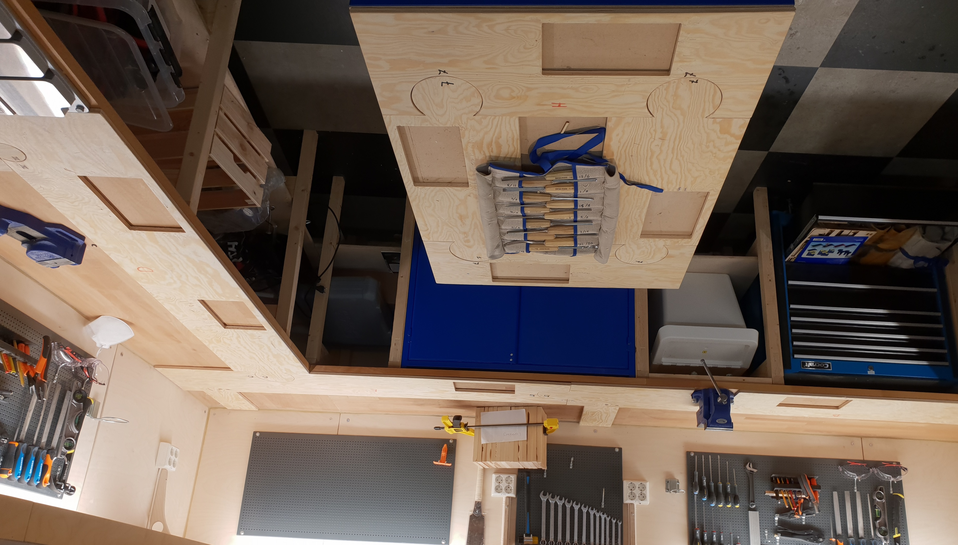
Arbeidsbenker for treskjæring

Slide 4
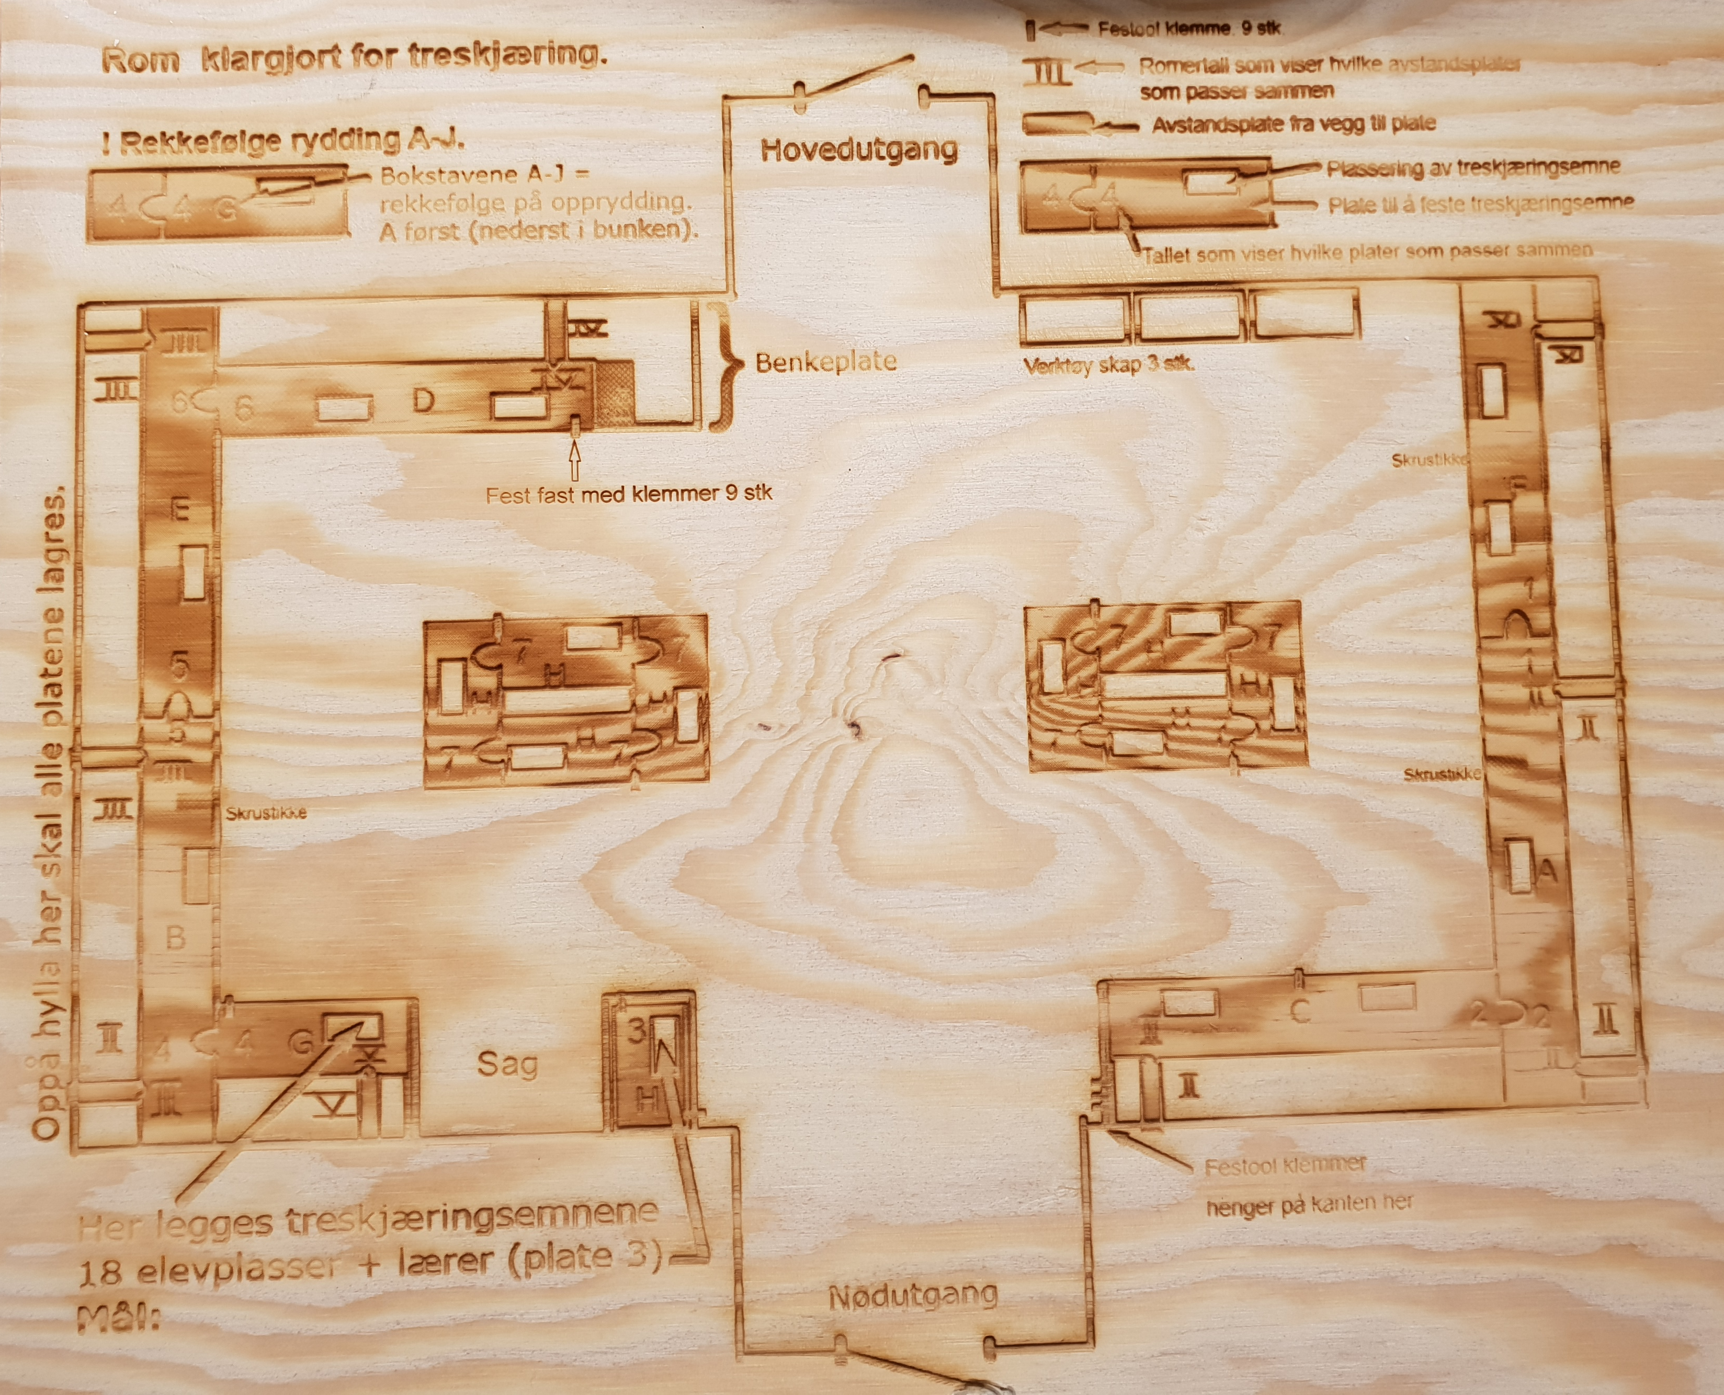
Plantegning for verksted for trearbeider

Slide 5
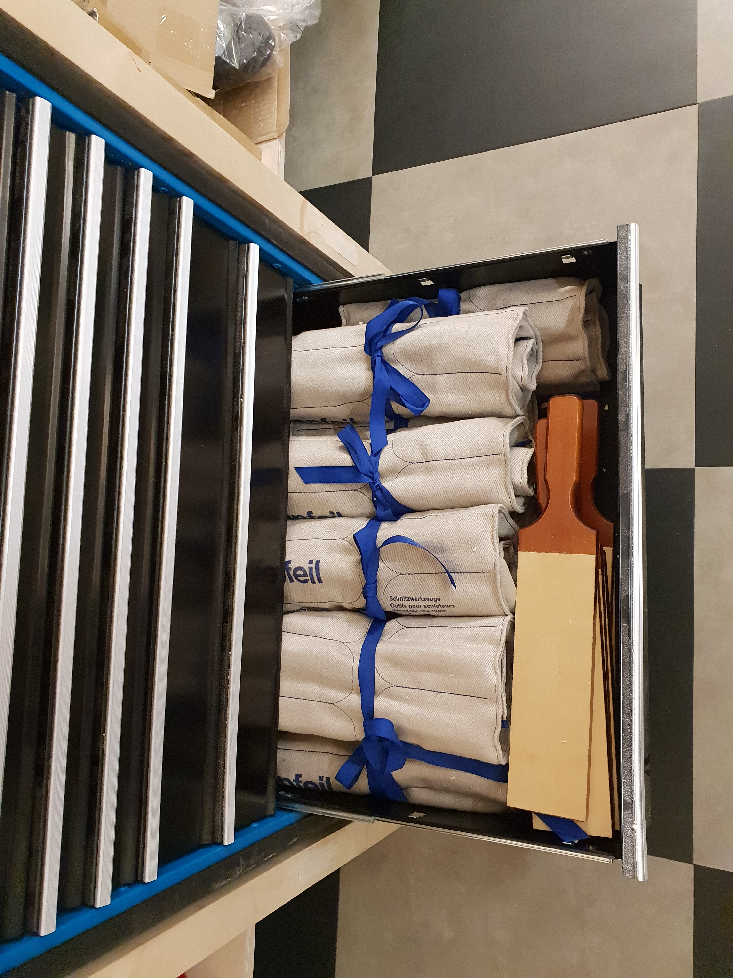
Treskjæringsverktøy

Slide 6
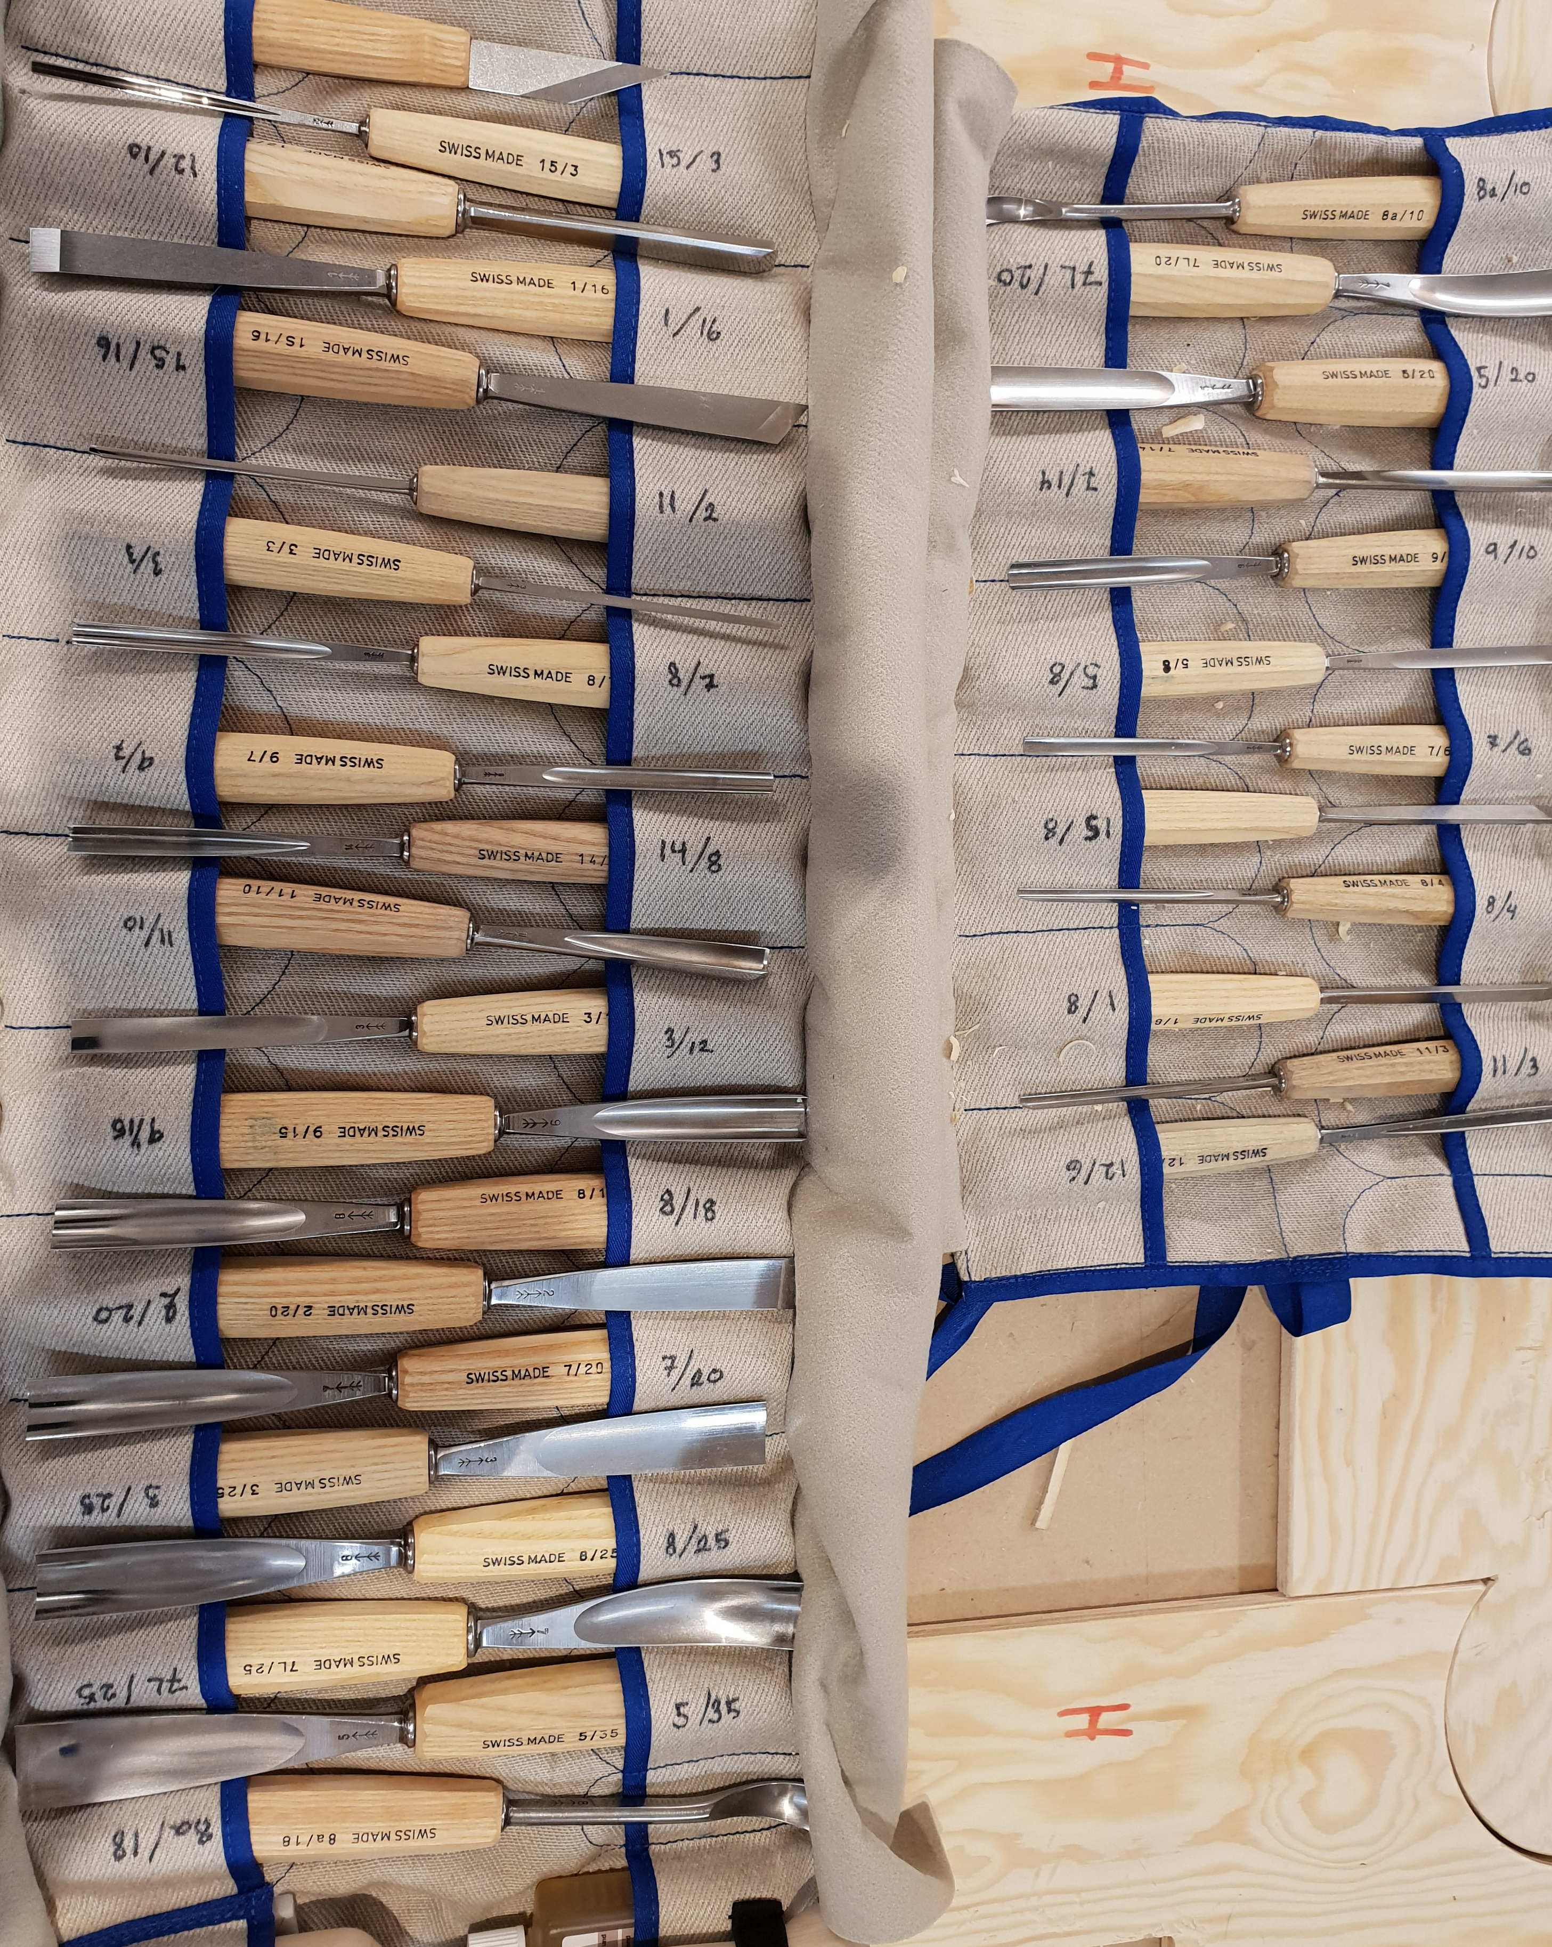
Treskjæringsverktøy

Slide 7
Lasergravering og karveskurd

Slide 8
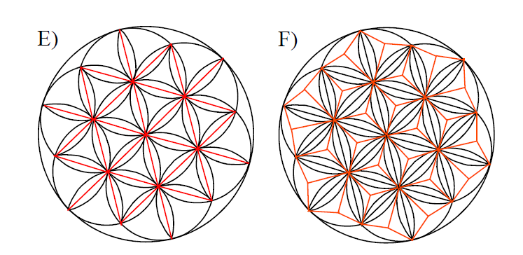
Gravering som grunnlag for karveskurd
Den matematiske krydderhylle, side 352

Slide 9
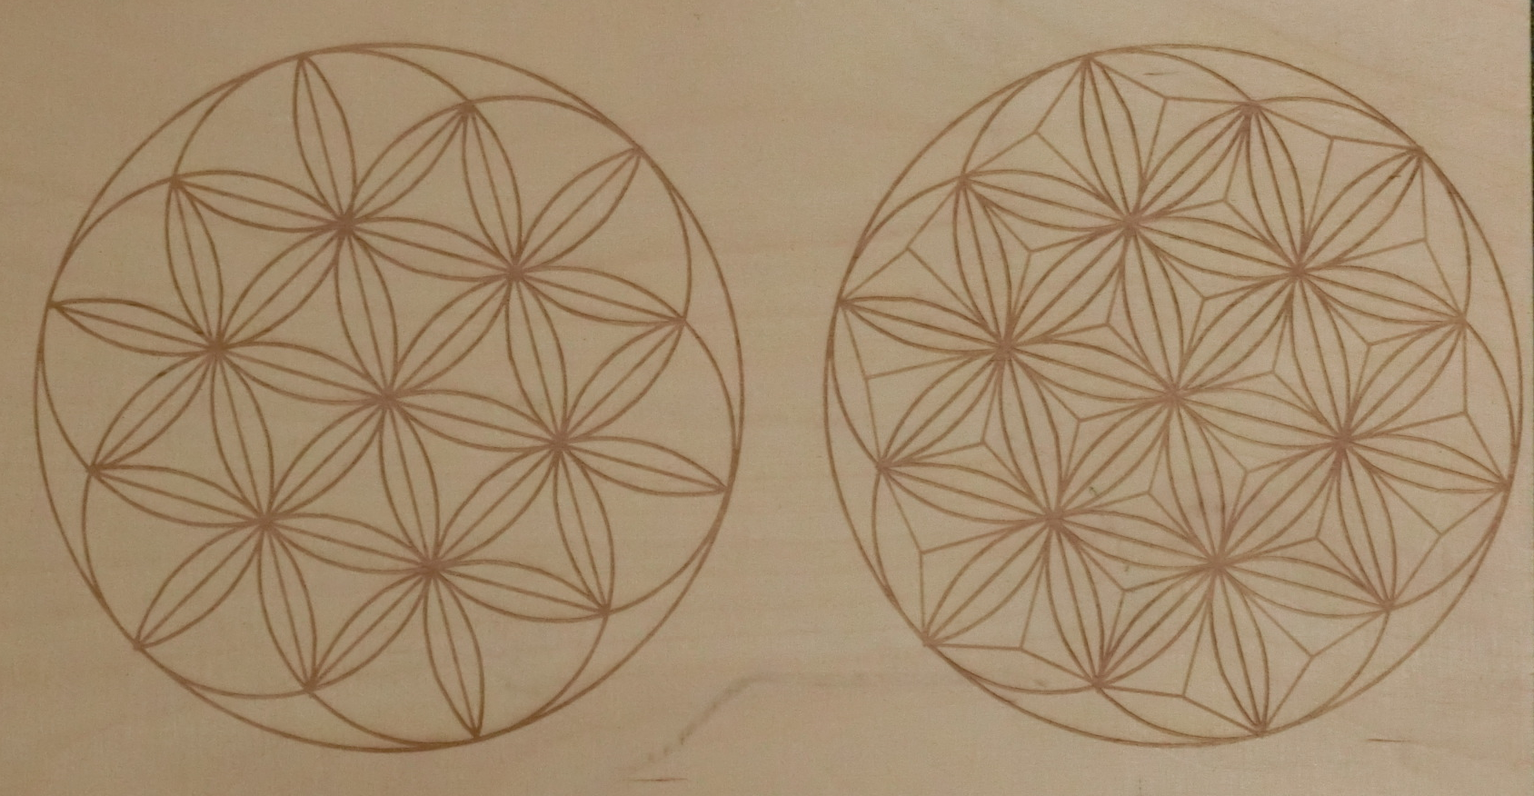
Ferdig gravert underlag for karveskurd

Slide 10
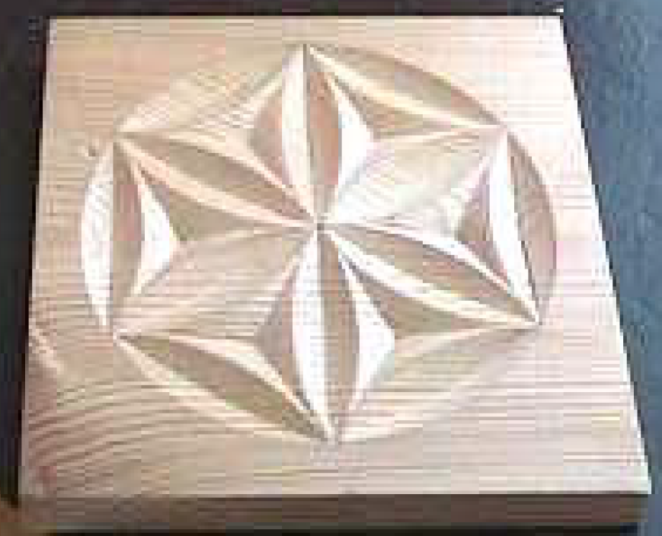
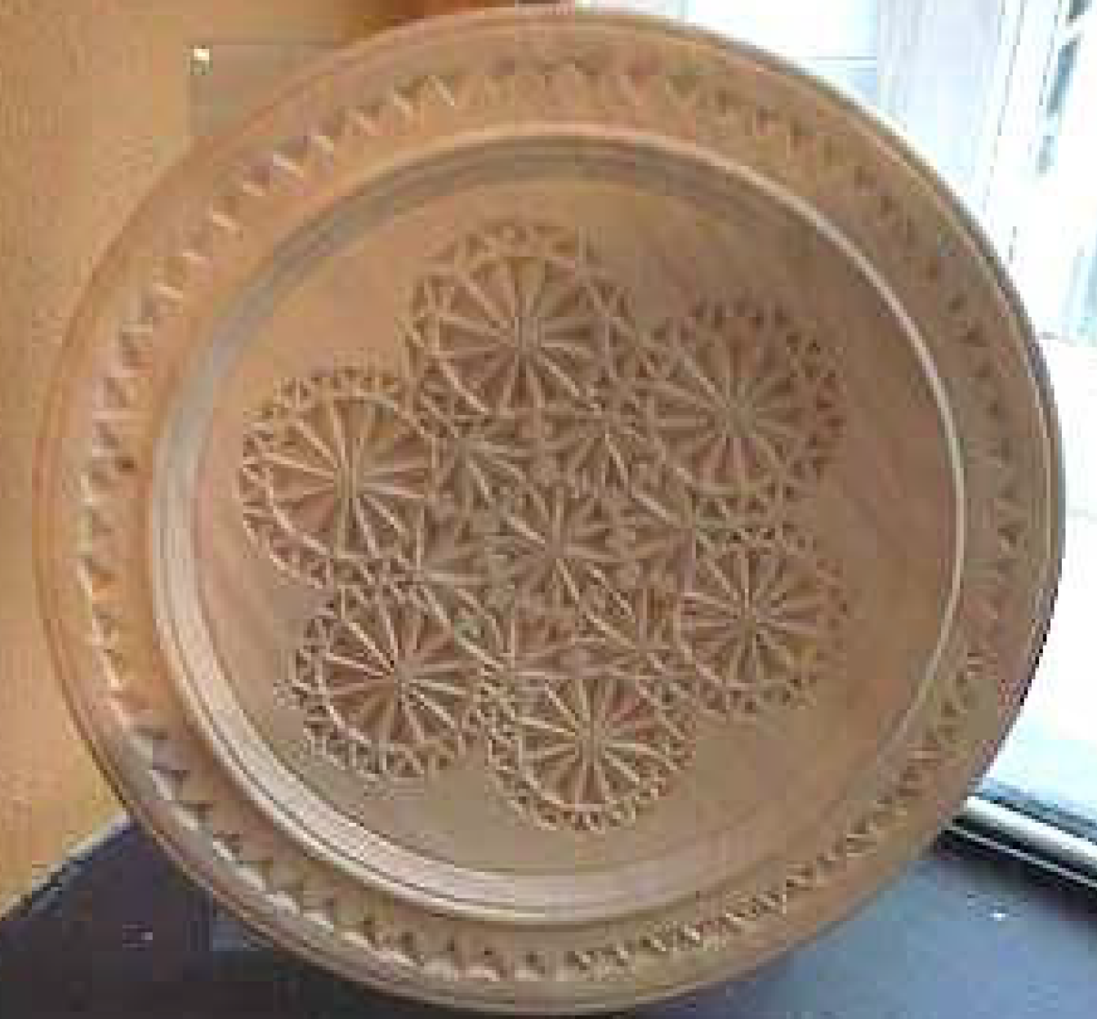
Karveskurd laget av elever på 9. trinn ifm. Matematikkens år 2000

Slide 11
Nytt og gammelt

Slide 12
Nytt og gammelt
(laserkutting og treskjæring - 5. trinn)
Opplegg 1 - Forarbeid på egen skole – to produkter
Innføring i bruk av laserkutter og treskjæring
Velg en ramme og klipp ut innholdet i ramma
Fri tegning innenfor størrelsen av ramma
Scanne tegningen, merkes med navn og rammenummer
og sendes til vitensenteret
Lag en skisse av det de ønsker å lage i treskjæring

Slide 13
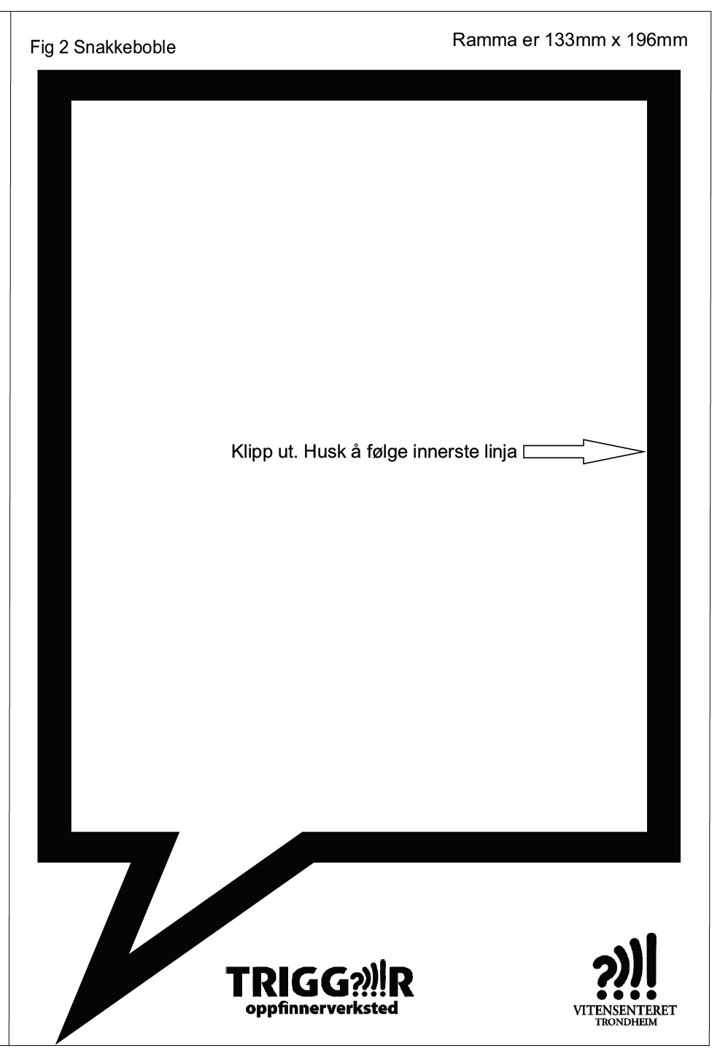
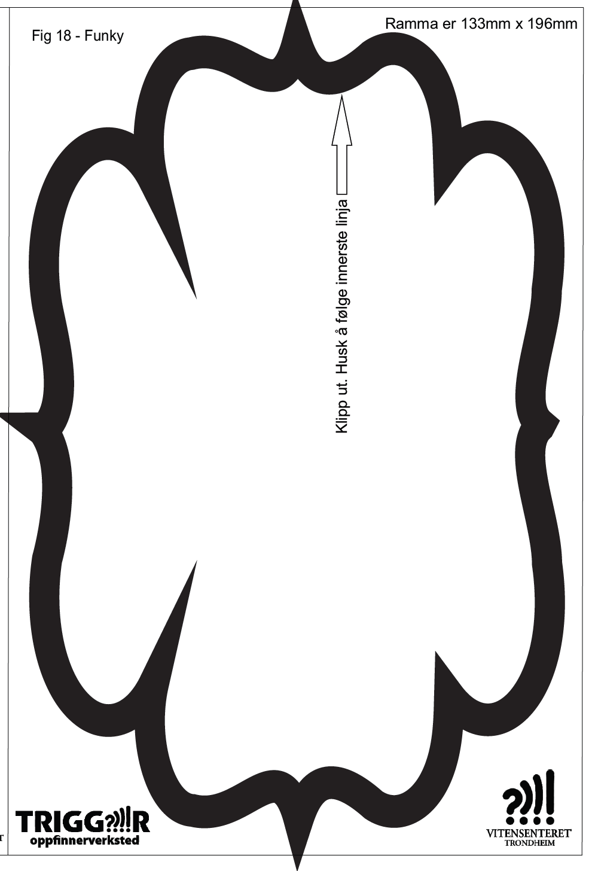
Rammer for elevarbeider

Slide 14
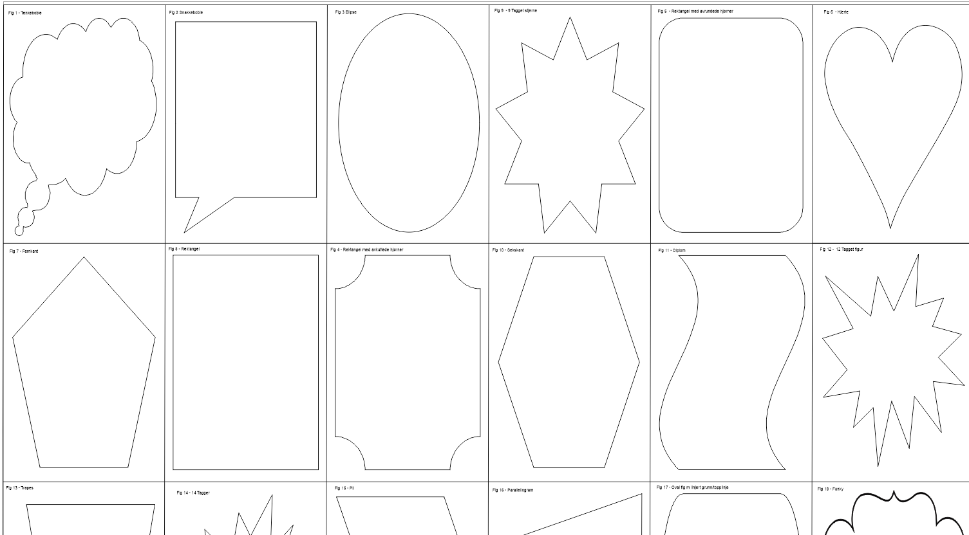
Rammer i CorelDRAW

Slide 15
Nytt og gammelt
(laserkutting og treskjæring - 5. trinn)
Opplegg 1 – Hva skjer på vitensenteret
Samler alle scannede tegninger og legger dem inn i riktige rammer
Det lages en original klar for gravering/kutting før elevene kommer
Elevene gjennomfører hele prosessen selv fram til gravering/kutting
Utstilling og refleksjon

Slide 16
Nytt og gammelt
(laserkutting og treskjæring - 5. trinn)
Opplegg 2 – På egen skole
Elevene lager en geometrisk figur som skal brukes i mange sammenhenger
Opplegg 2 – På vitensenter
Kort innføring i bruk av laserkutter og treskjæring
Opplæring i bruk av tegneprogram (Corel Draw)
Lag en geometrisk form (kommer tilbake til dette senere)
Kort innføring i treskjæring
Skjærer figuren sin enten innover eller utover
Utstilling og refleksjon

Slide 17
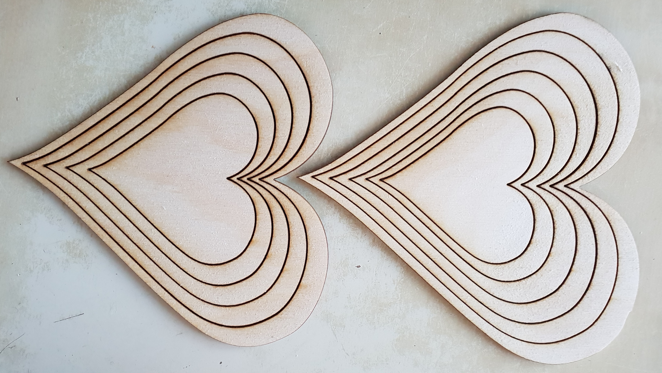
Brukt hjerteramme

Slide 18
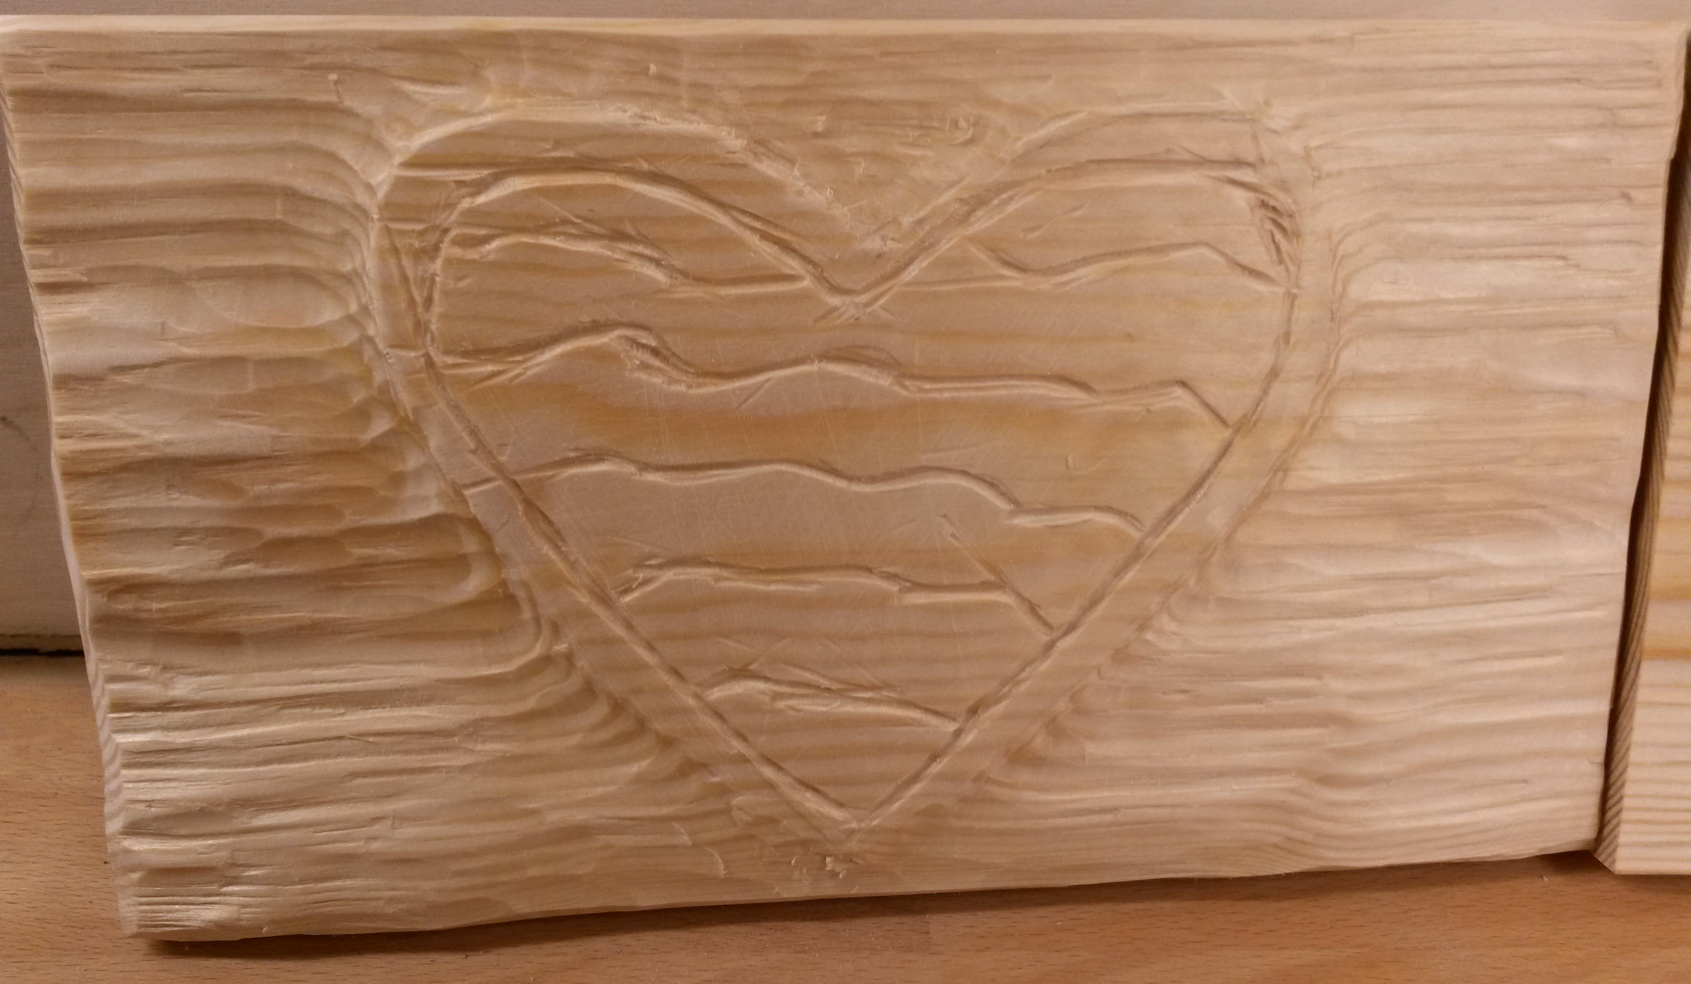
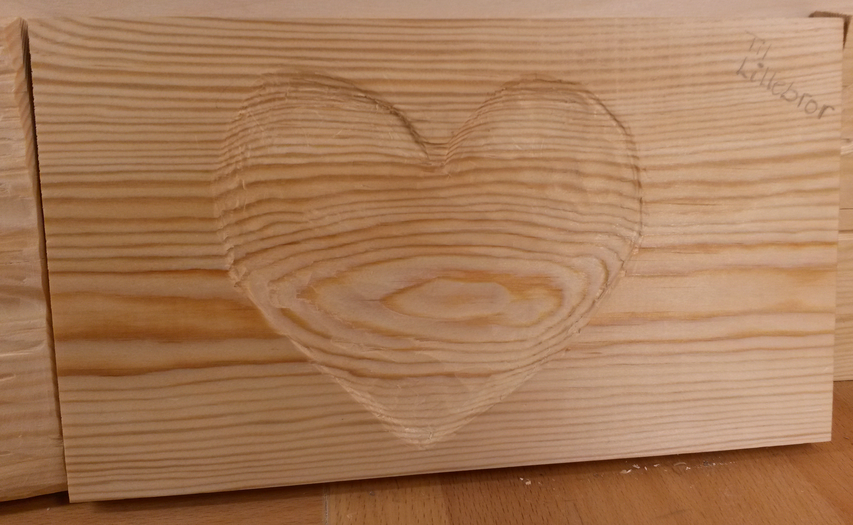
Gravering med påfølgende uttapping
Hjerte inn
Hjerte ut

Slide 19
Gravering med påfølgende uttapping
Hjerte inn

Slide 20
Konturer, skalering og ”kurver”

Slide 21
Ingen vridning fra lag til lag

Slide 22
Ingen vridning fra lag til lag
Hver sirkel 100%, 90%, 80%, 70% … 30% av den ytterste
Hver sirkel 95%, 85%, 75%, 65% … 25% av den ytterste

Slide 23
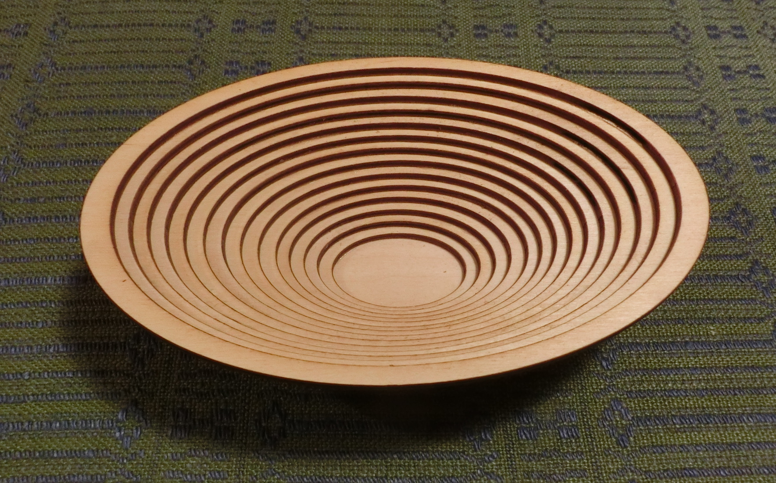
Her er lagene bare lagt på hverandre

Slide 24
Brukt hjerteramme

Slide 25
Vridning fra lag til lag

Slide 26
To varianter
Hver sirkel 90% av den forrige
Hver sirkel 100%, 90%, 80%, 70% … av den ytterste
Begge må vries for å kunne bygge i høyden

Slide 27
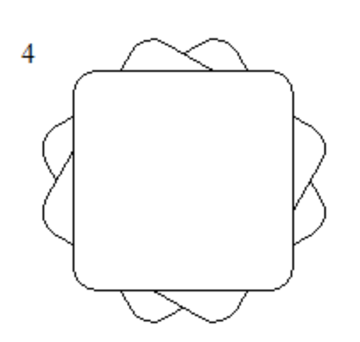
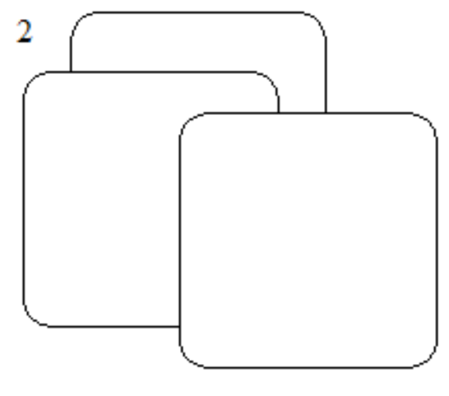
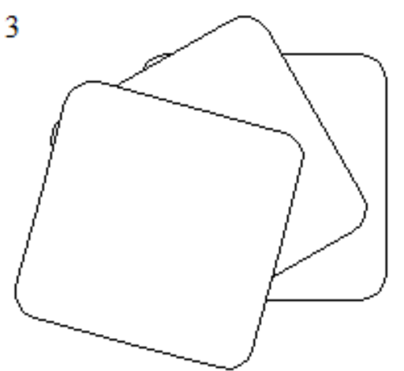
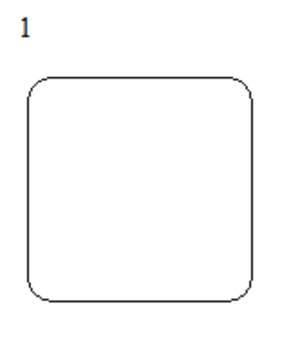
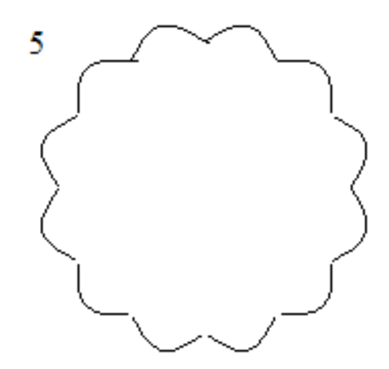

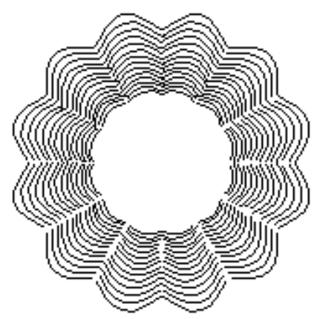
Eksempel på design ved bruk av rene geometriske former

Slide 28
Men det finnes en annen metode
Noen graders vriding fra lag til lag

Slide 29
Men det finnes en annen metode
Noen graders vriding fra lag til lag
Forminsker med 90% fra den utenfor

Slide 30
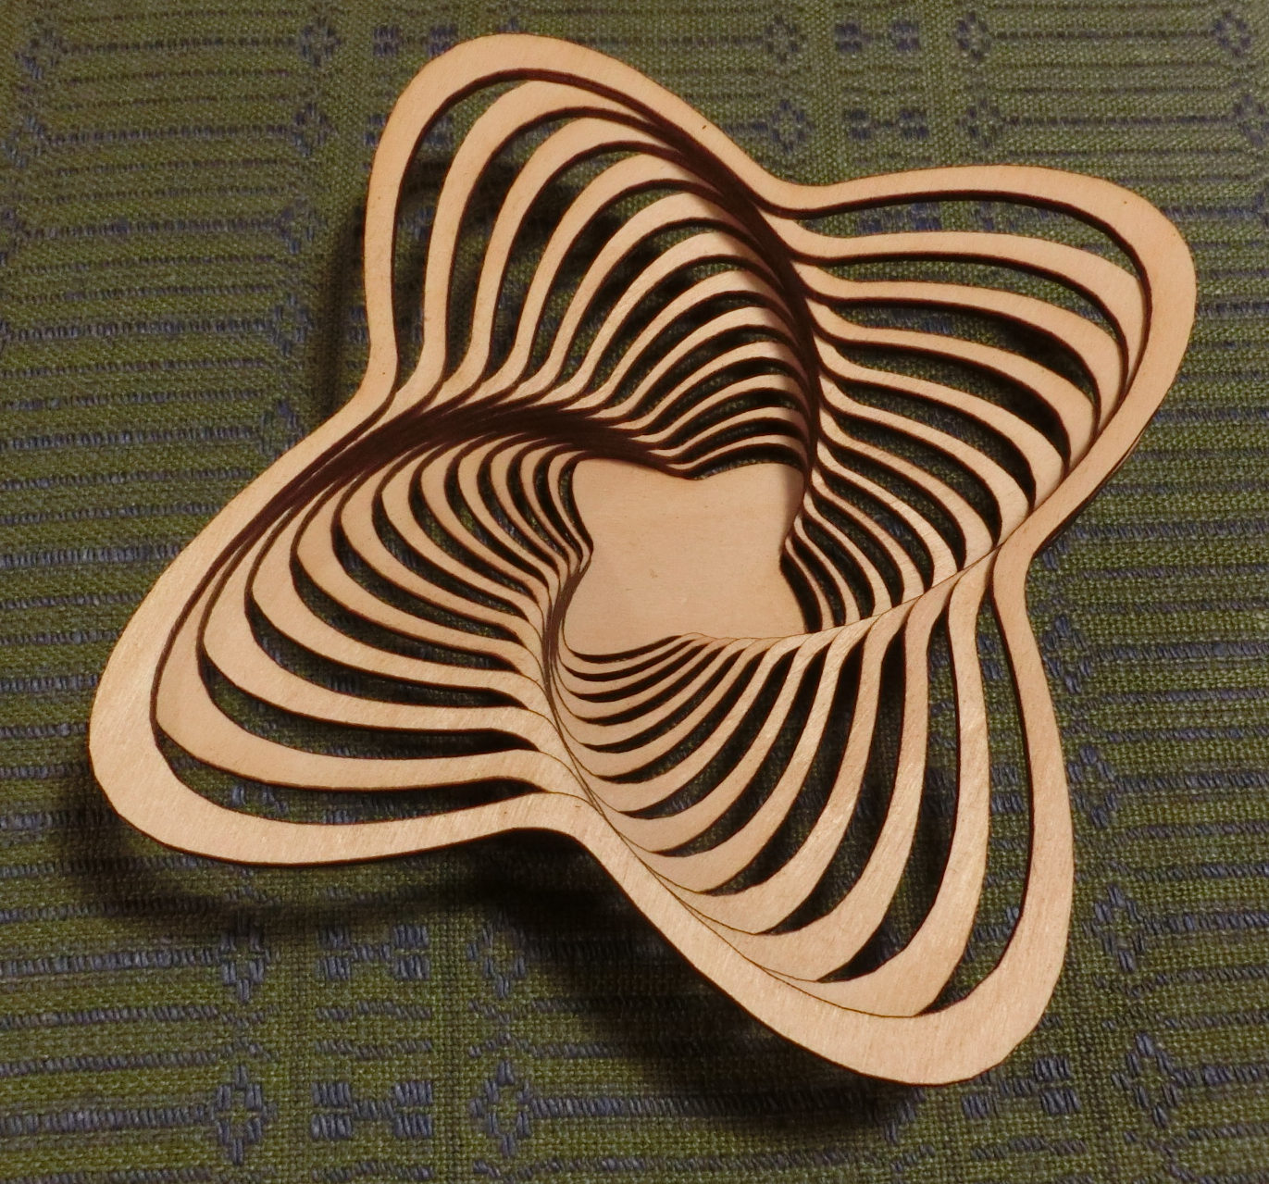
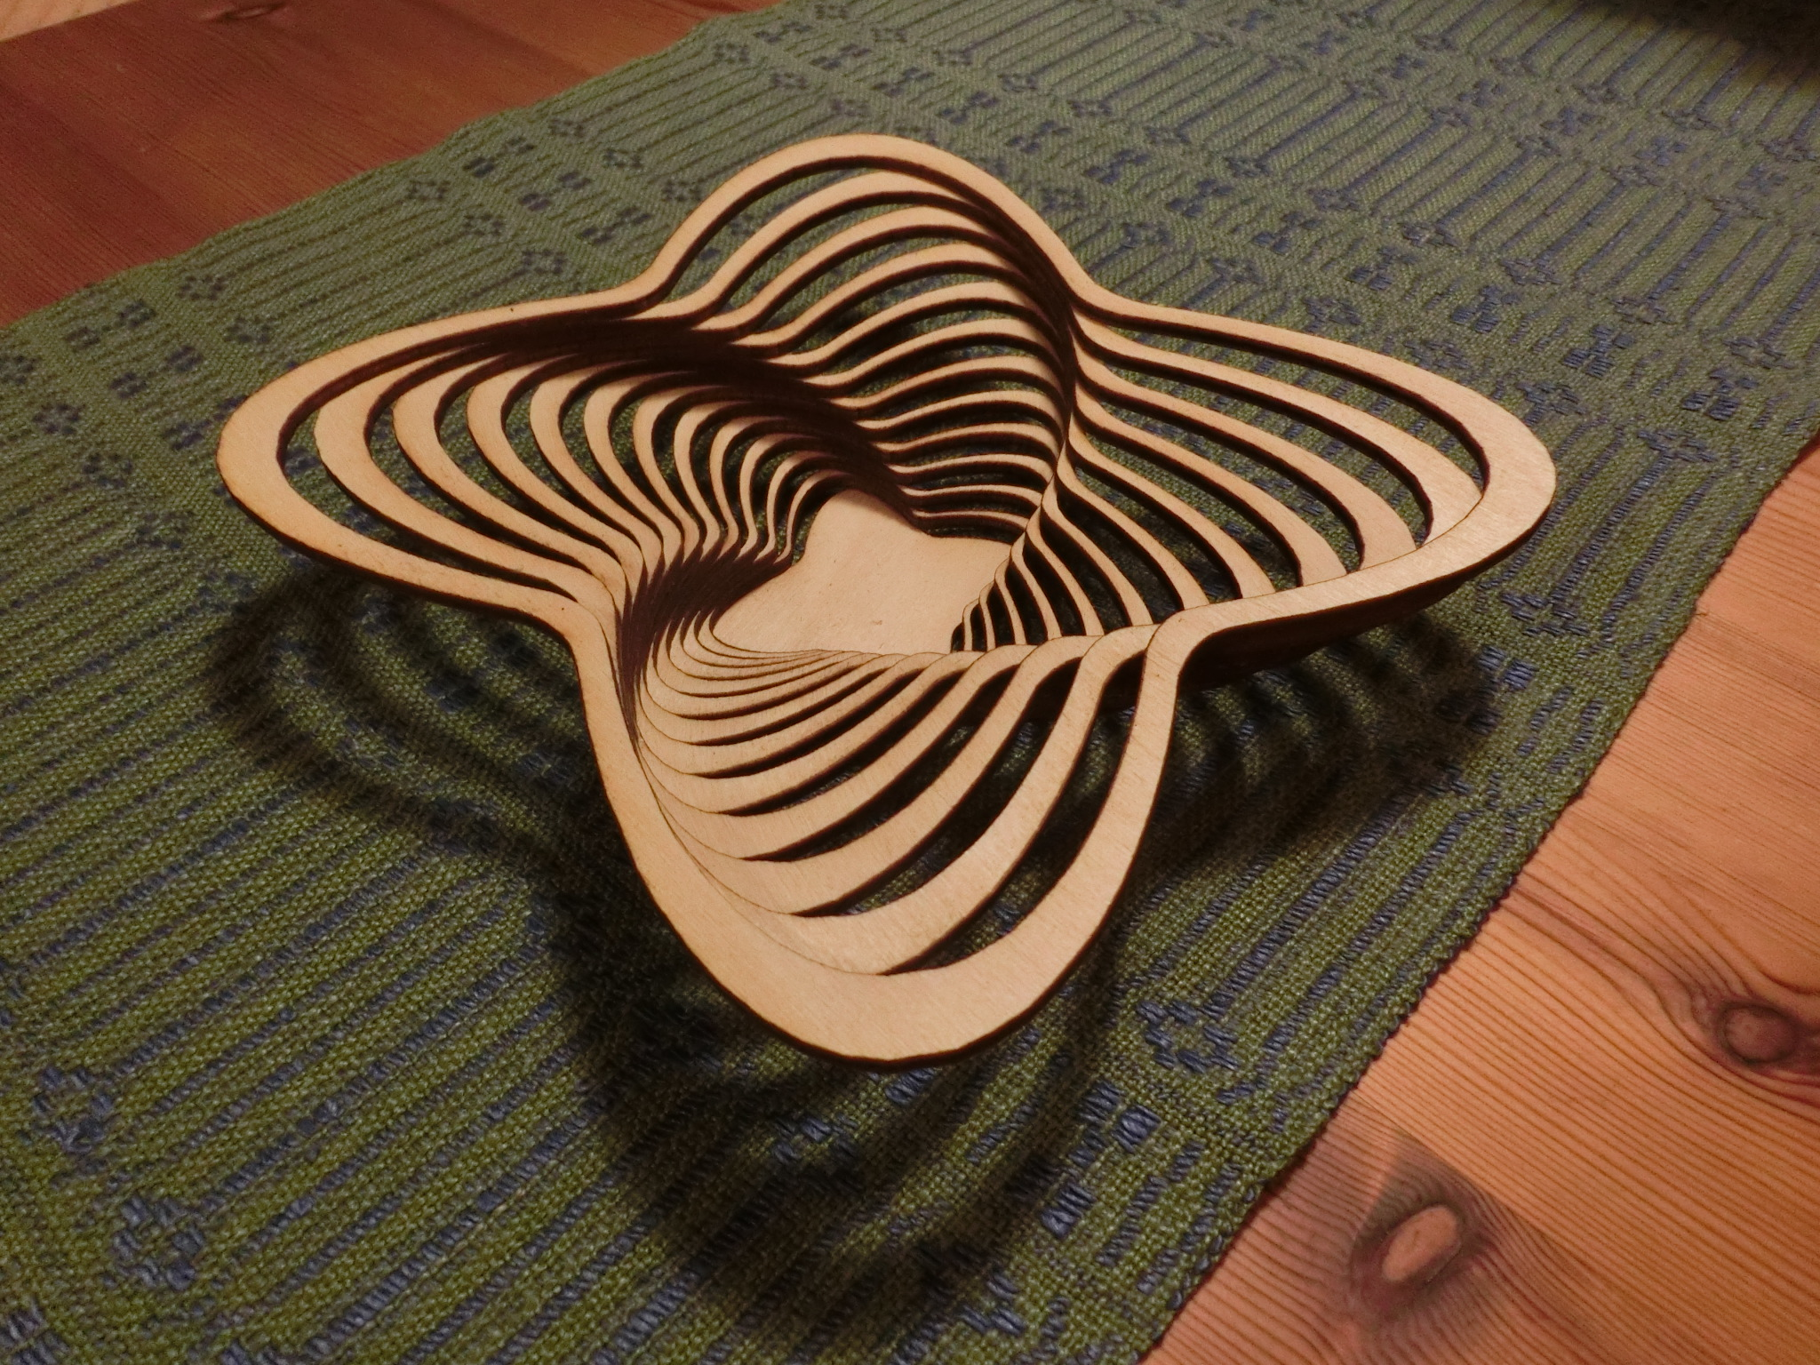
Skåret i 3 mm finer

Slide 31
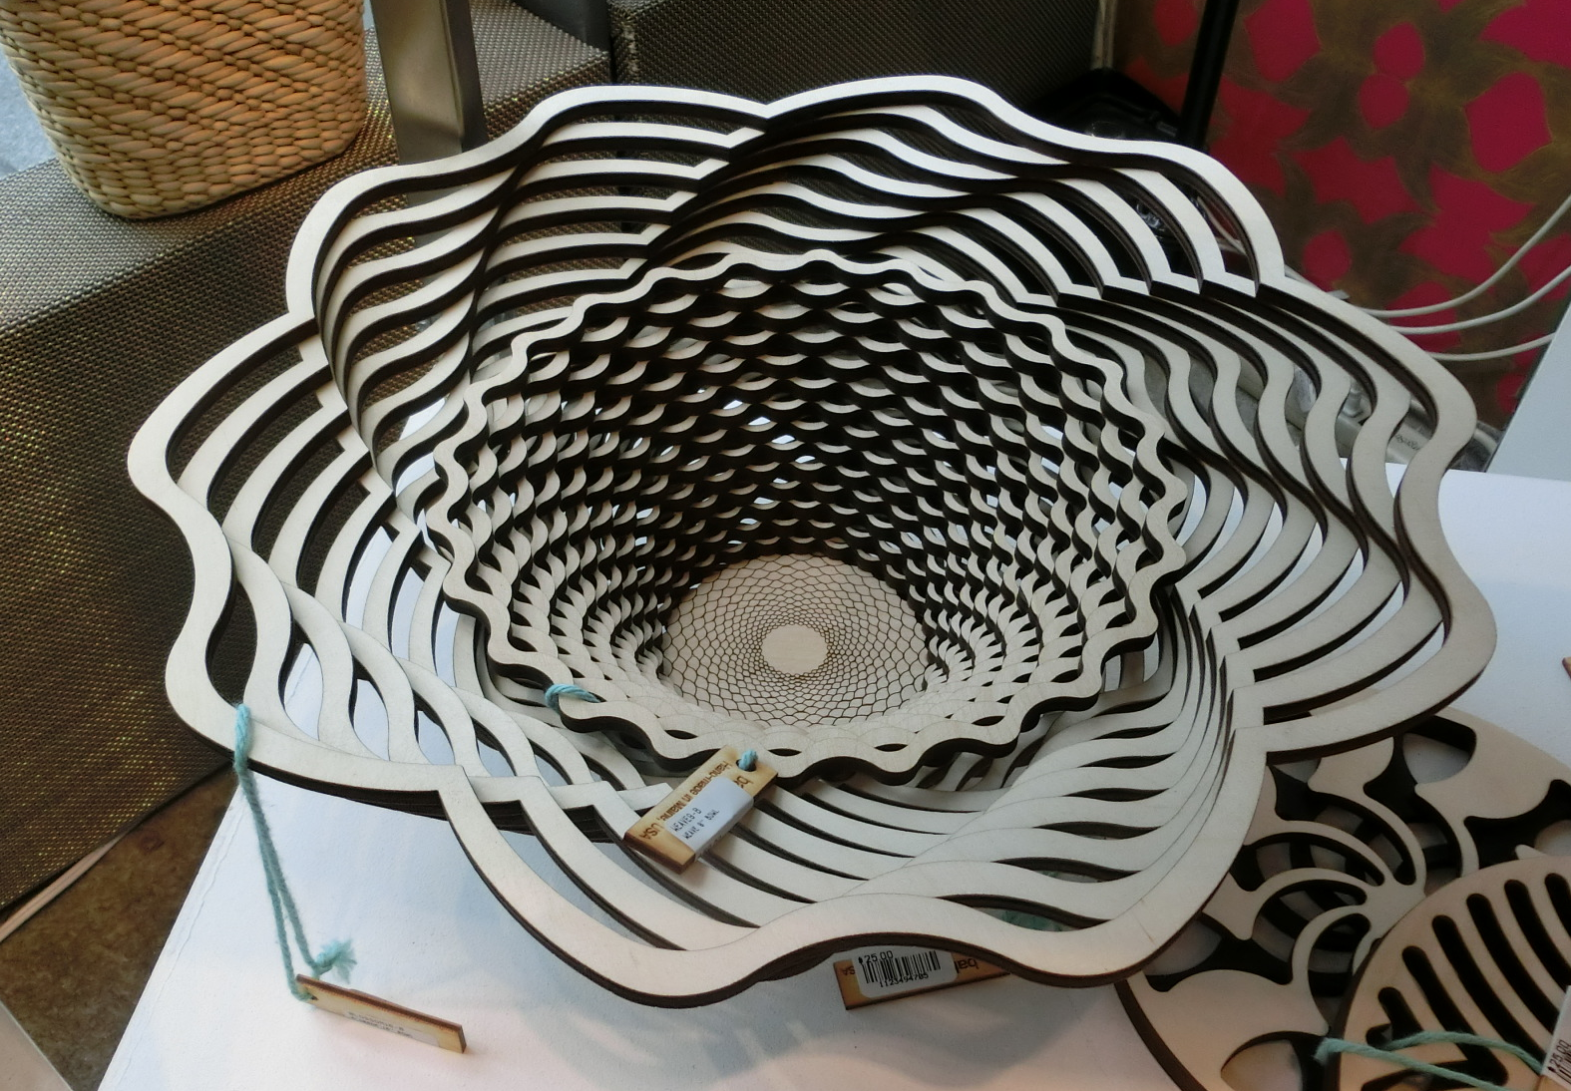
Også i salg i New York
Museum of Art and Design (MAD), Columbus Circle, Manhatten

Slide 32
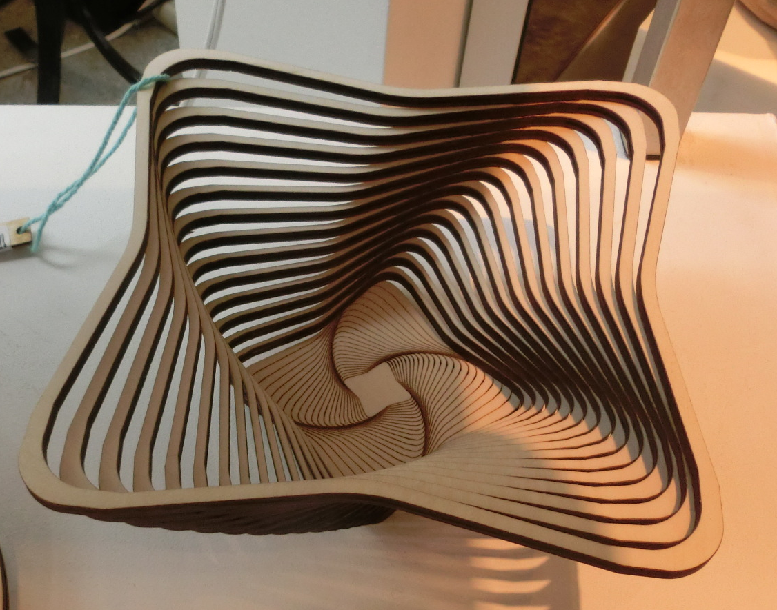
Også i salg i New York

Slide 33
Med utgangspunkt i frihåndstegninger uten vridning

Slide 34
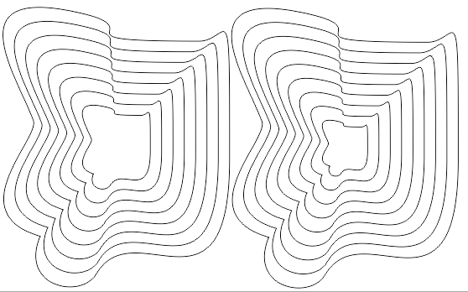
Frihåndtegning laget av Anne Birgitte

Slide 35
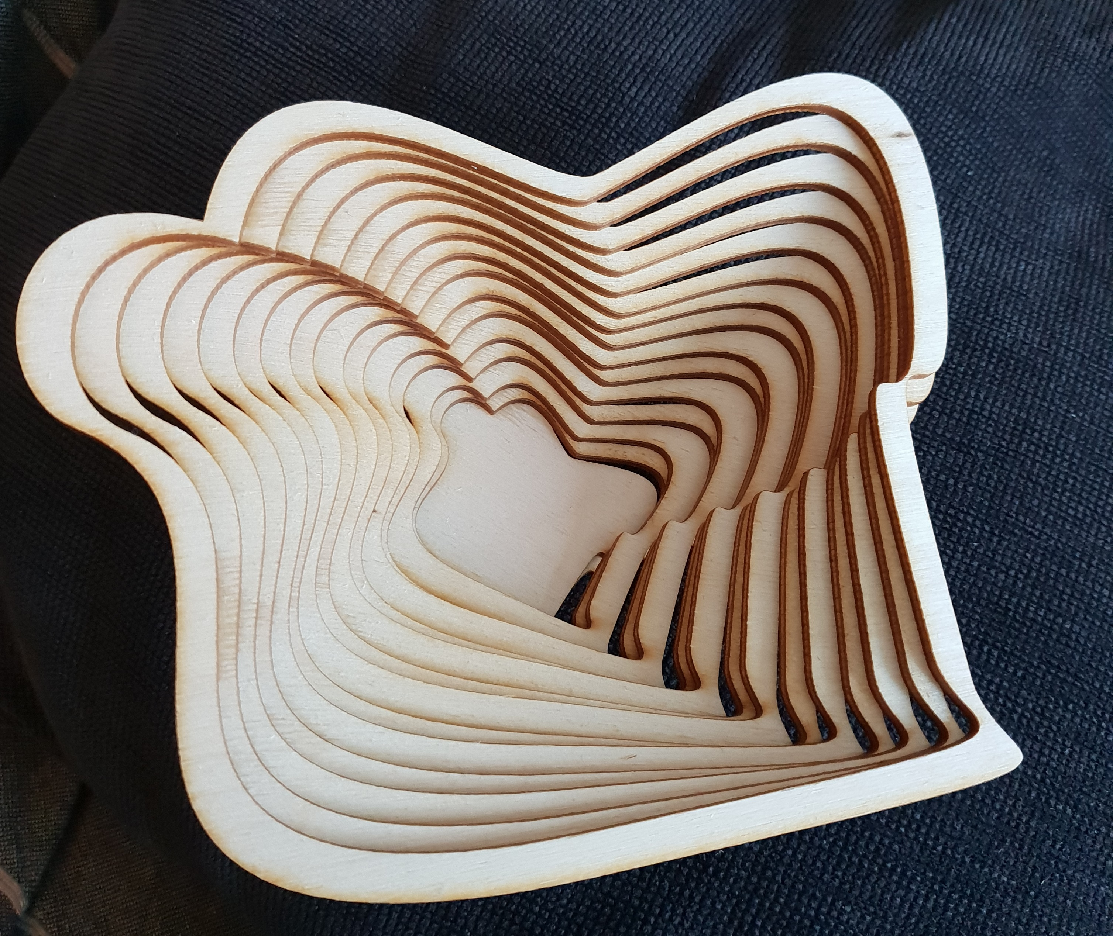
Den ferdige skåla

Slide 36
Med utgangspunkt i frihåndstegninger med vridning

Slide 37

Frihåndtegning - et eksempel
Hvert lag er 90% av det forrige, regnet fra ytterst til innerst

Slide 38
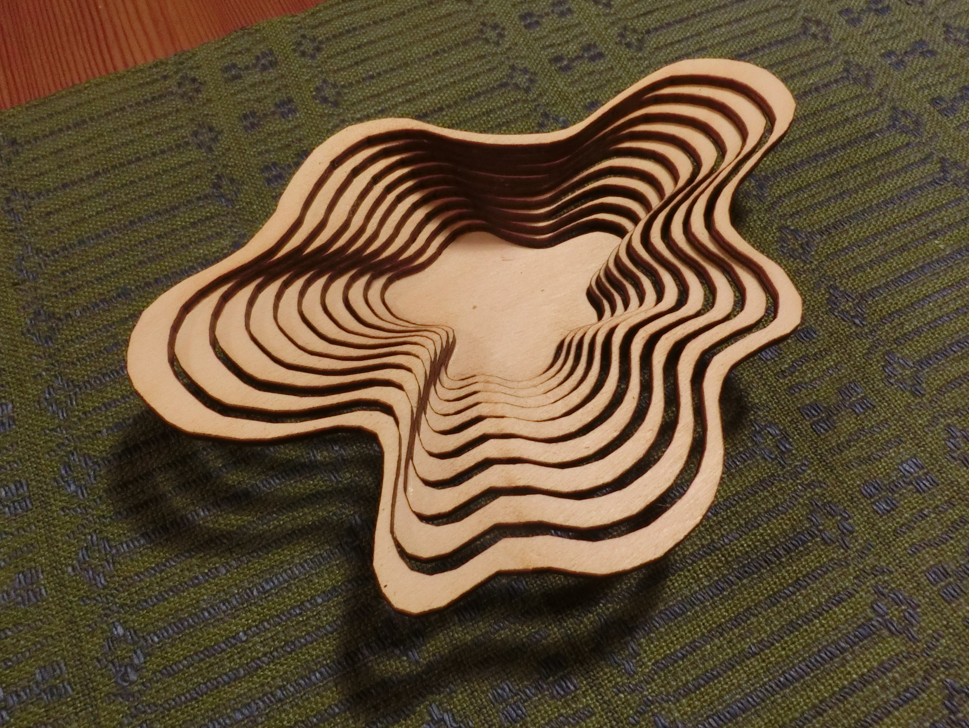
Ferdig frihåndstegnet kurv

Slide 39
Frihåndtegning - et eksempel
Hvert lag er 90% av det forrige, regnet fra ytterst til innerst

Slide 40
Frihåndtegning - et eksempel
Hvert lag er 85% av det forrige, regnet fra ytterst til innerst

Slide 41
Frihåndtegning - et eksempel
Hvert lag er 80% av det forrige, regnet fra ytterst til innerst

Slide 42
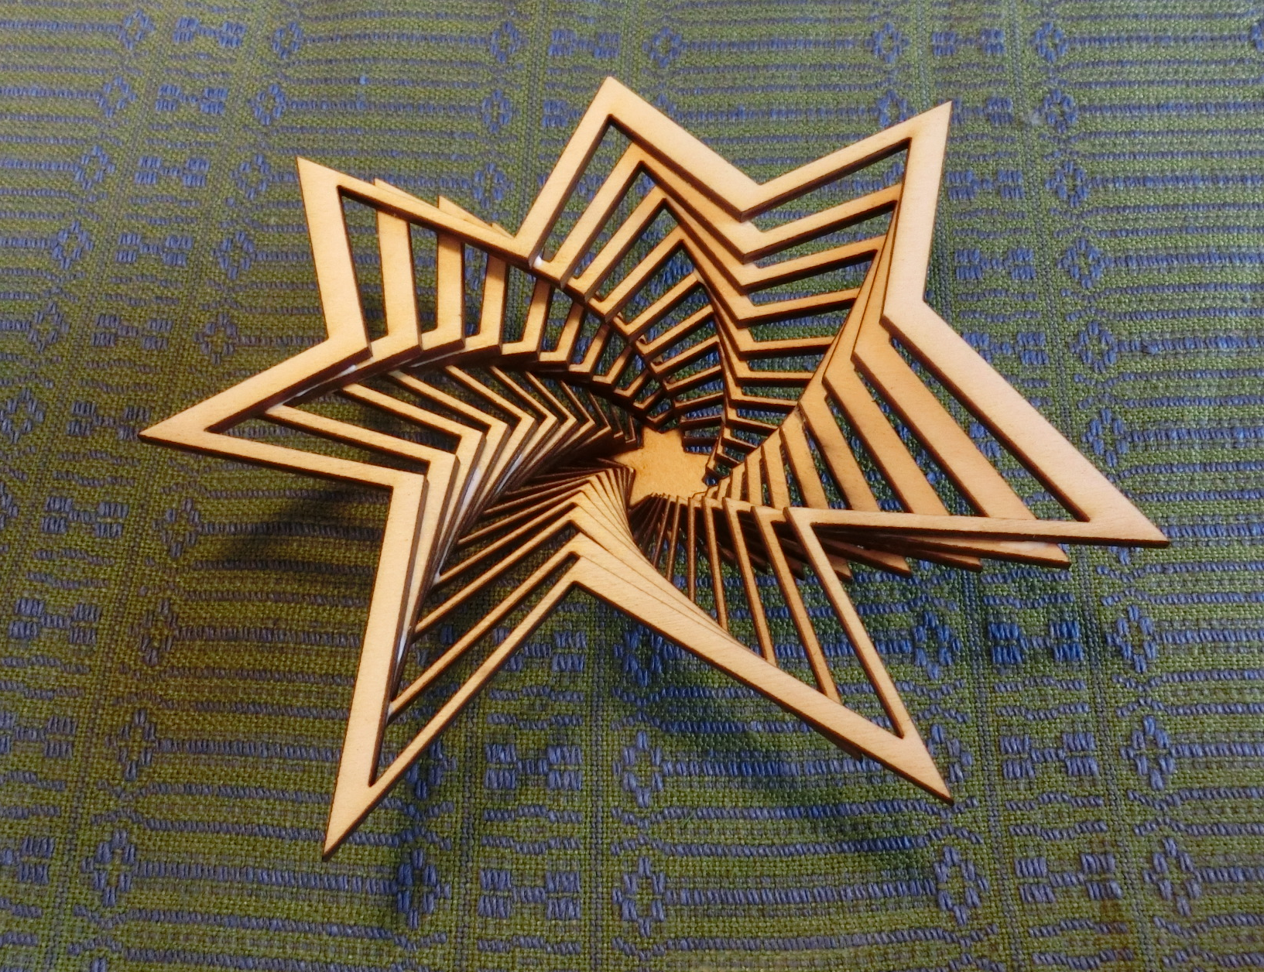
Ferdig kurv

Slide 43
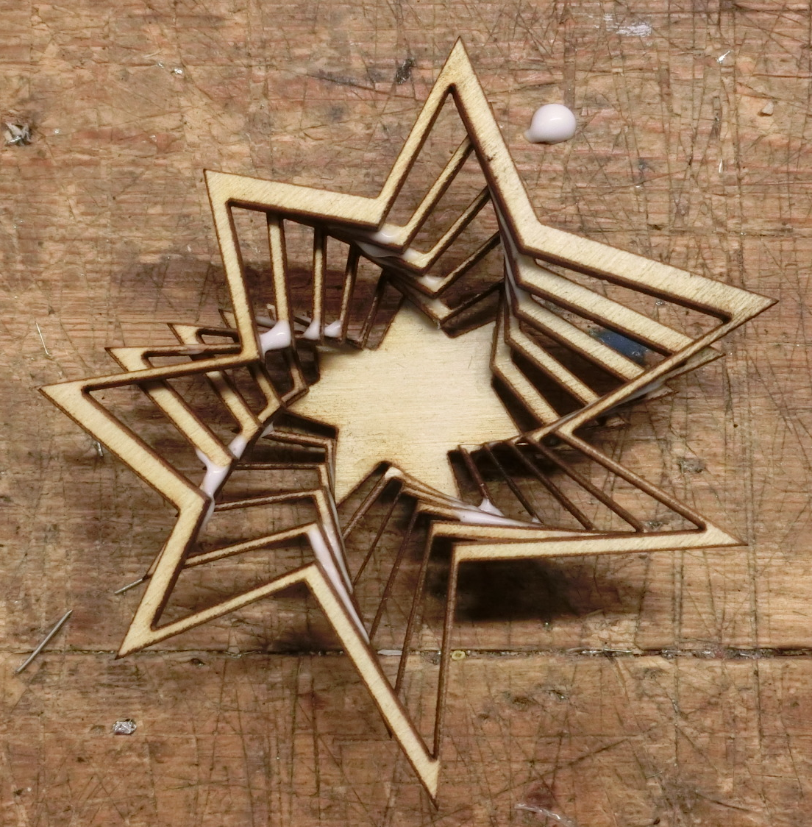
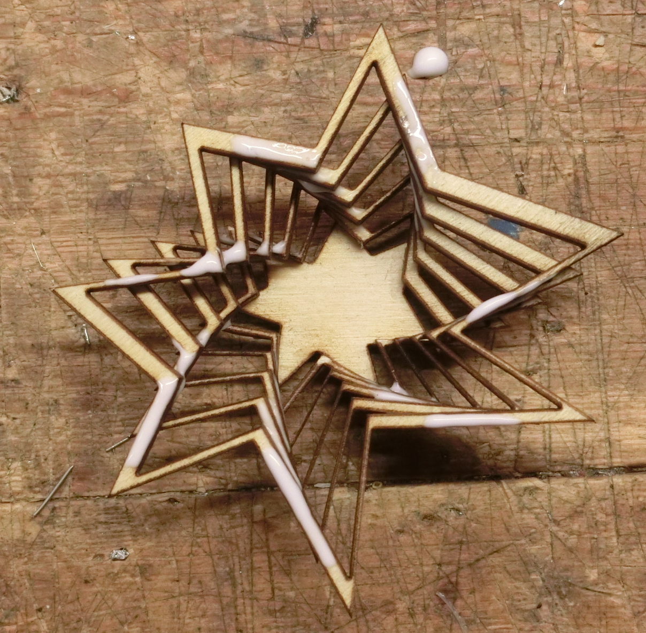
Liming ved vridning
Se hvor foregående lag berører laget under for å bestemme limflatene for det neste laget

Slide 44
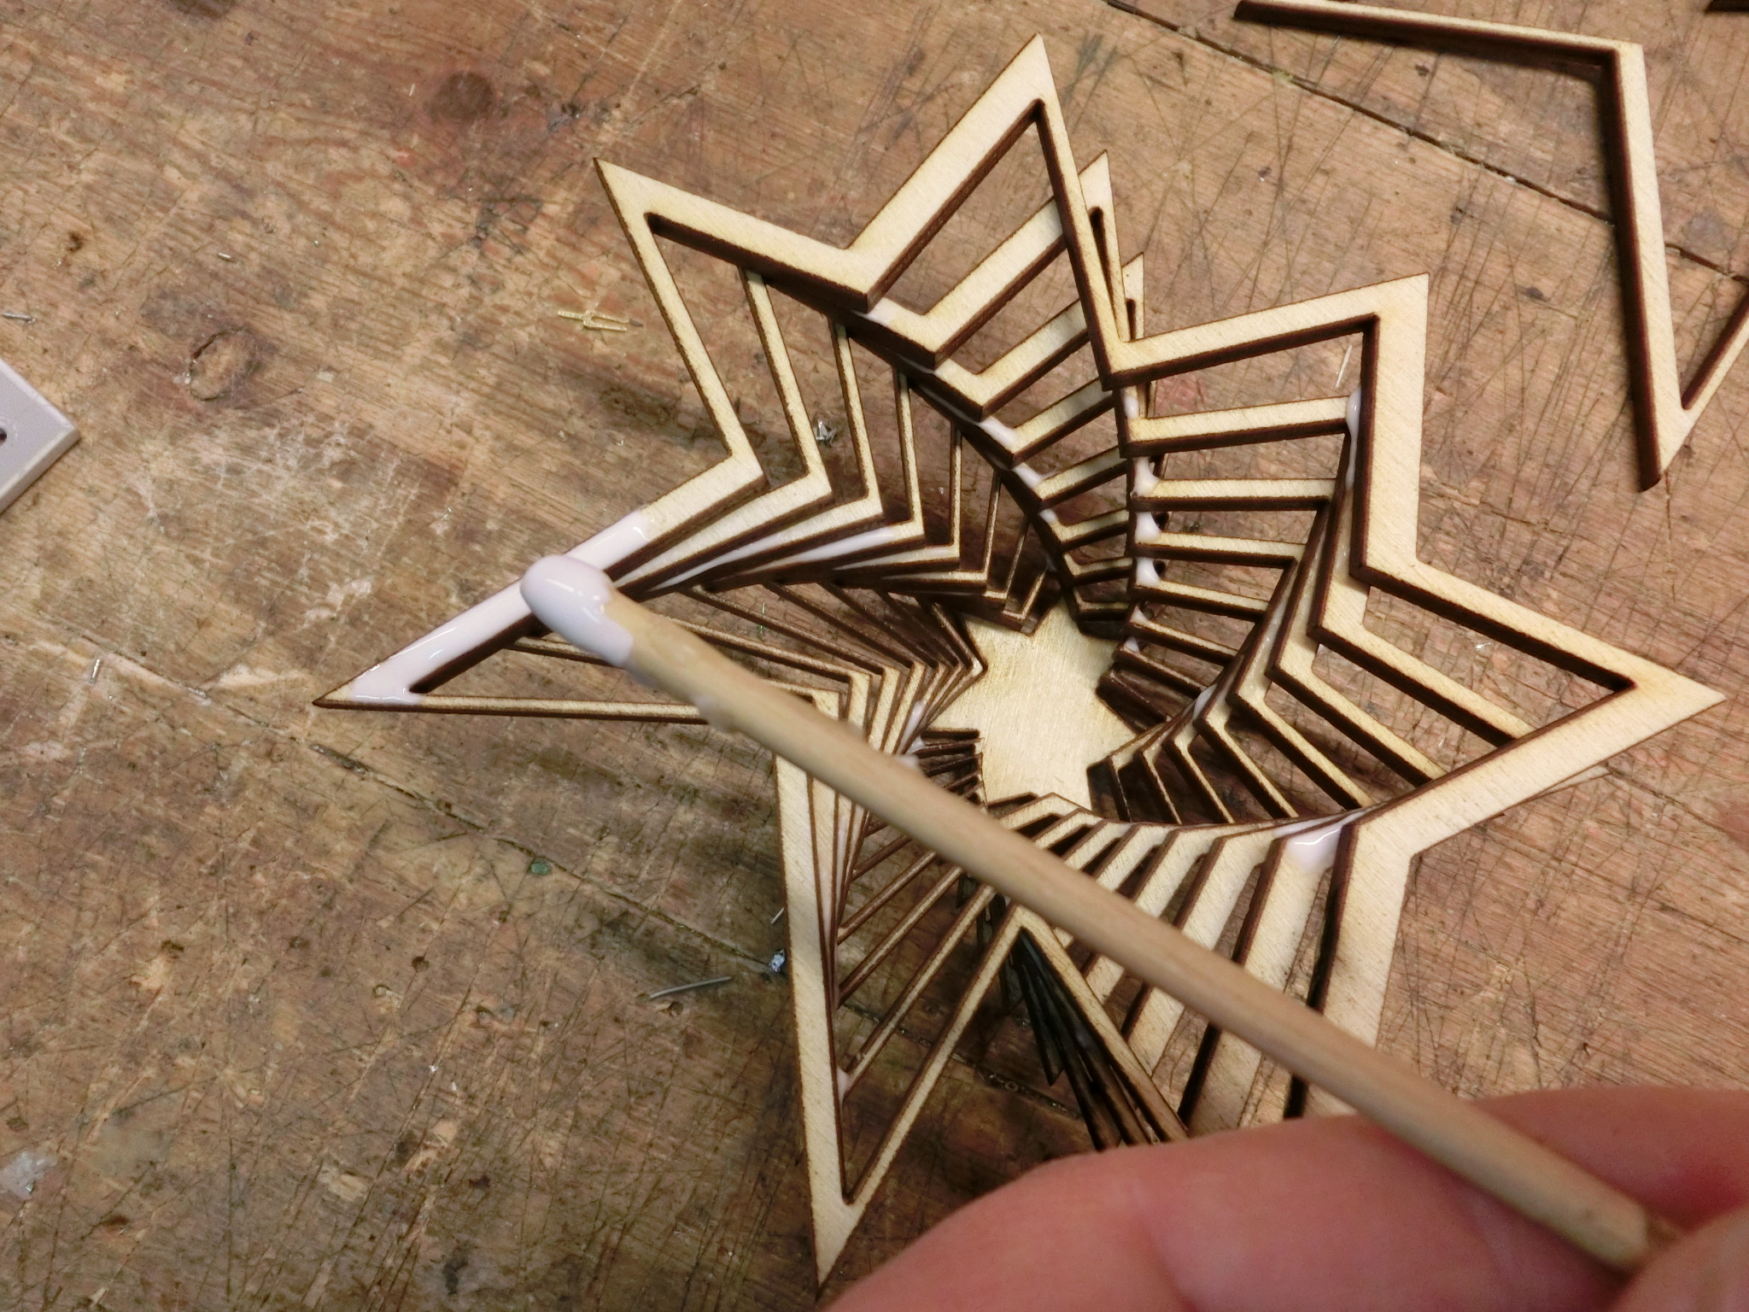
Liming
Bruk gjerne en pinne eller fyrstikk for å smøre på limet

Slide 45
Kurvene Kiki og Buoba
Hvem er hvem?
95 – 98 % uansett kultur, synes det er naturlig å kalle formen til venstre for Buoba og den til høyre for Kiki.

Slide 46
Matematiske puslerier

Slide 47
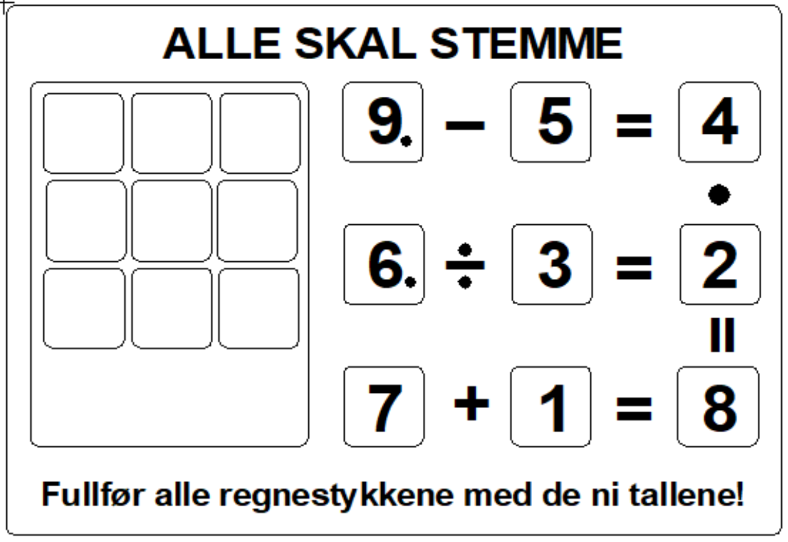
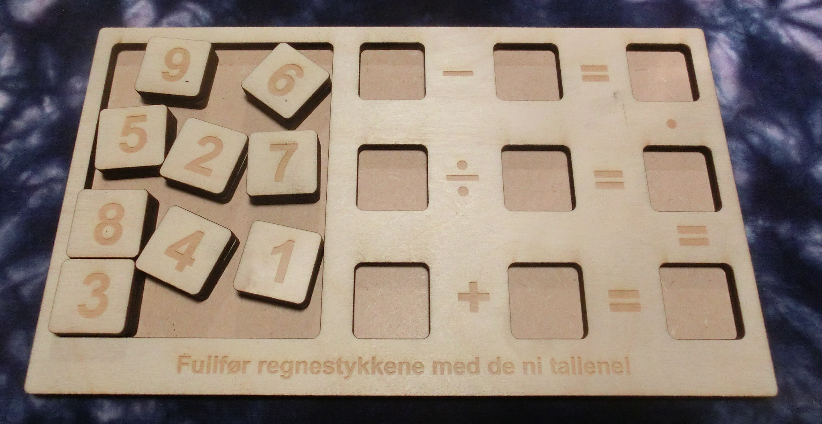
Enkle pusleoppgaver
Bjørkefiner front og brikker og bakplate i MDF

Slide 48
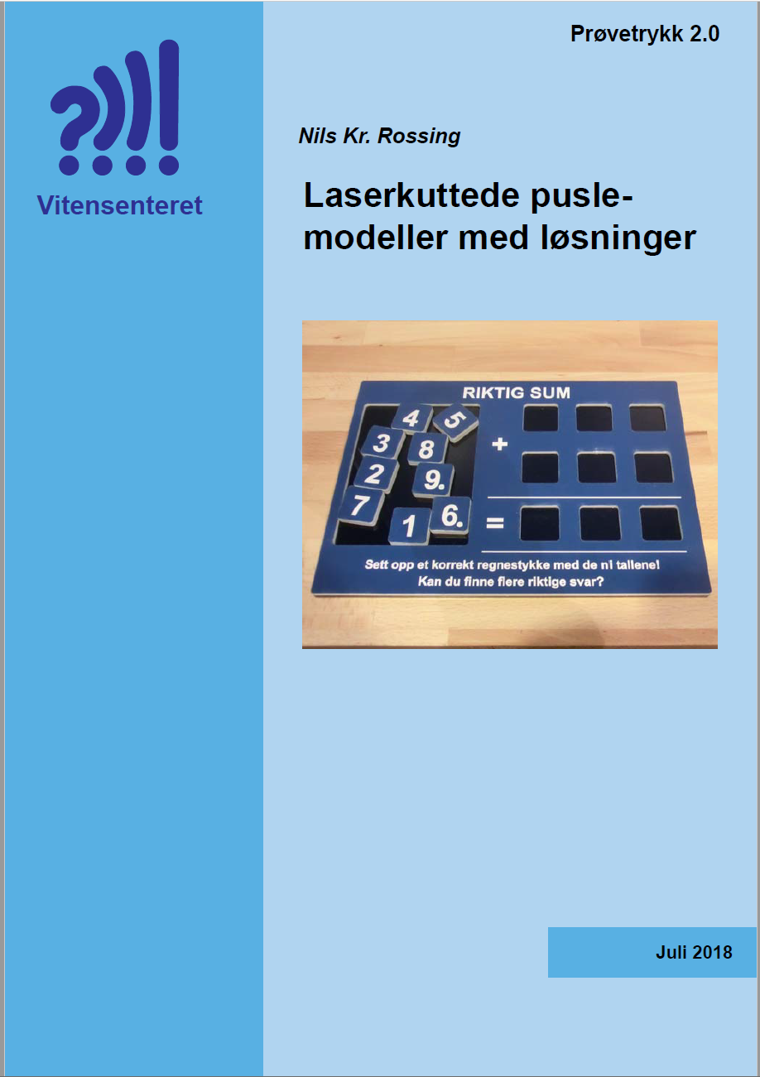
Laserkuttede puslemodeller med løsninger
Skjærefiler kan fås hos Vitensenteret i Trondheim
Matematiske og logiske puslerier i tillegg til noen paradokser.

Slide 49
Polyedere

Slide 50
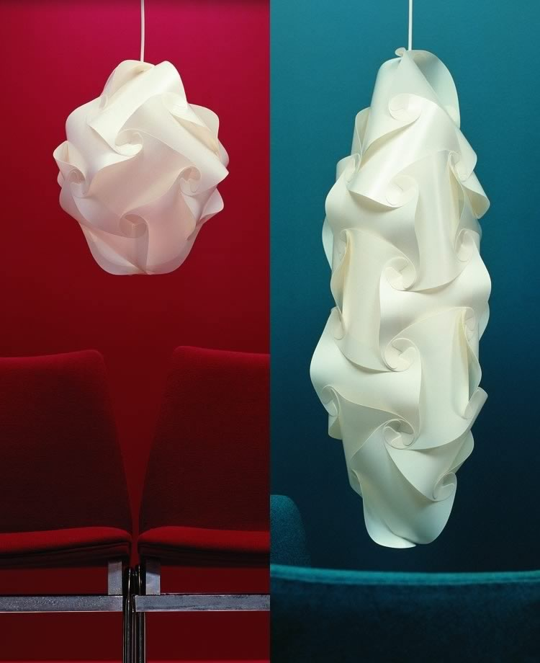
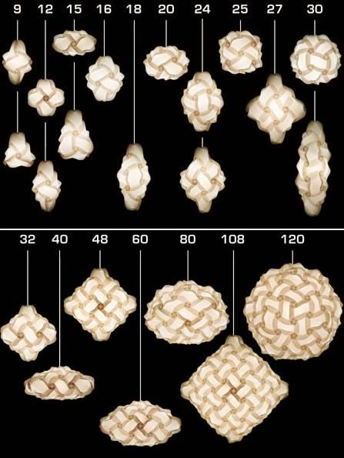
IQ-light – Ulike former

Slide 51
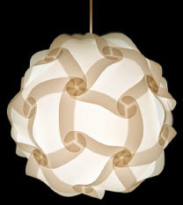
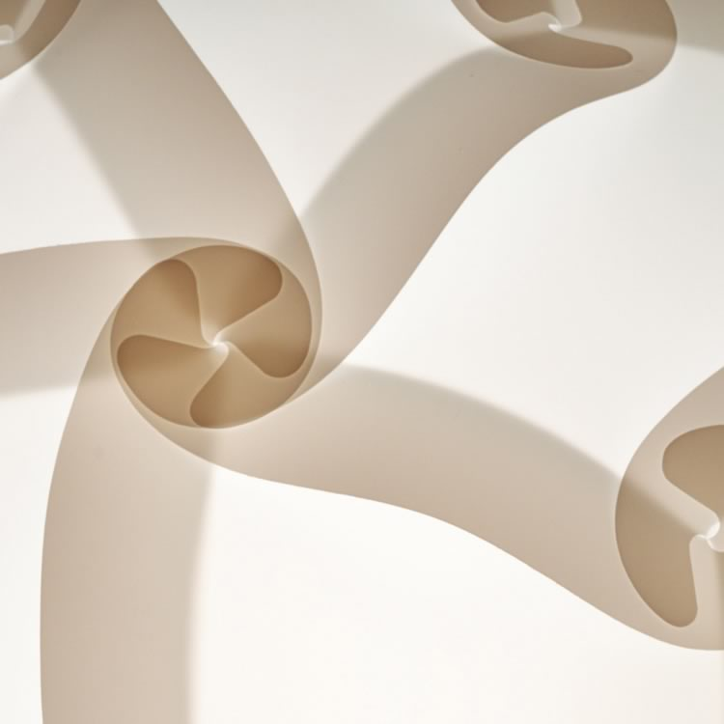
IQ-light - Sammenføyningene

Slide 52
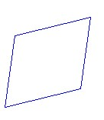
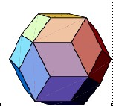
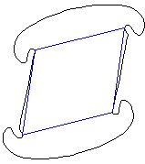
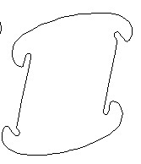
IQ-light
Triacontaeder

Slide 53
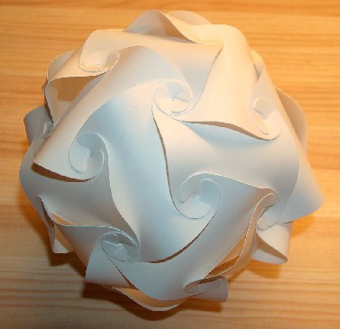
IQ-light

Slide 54
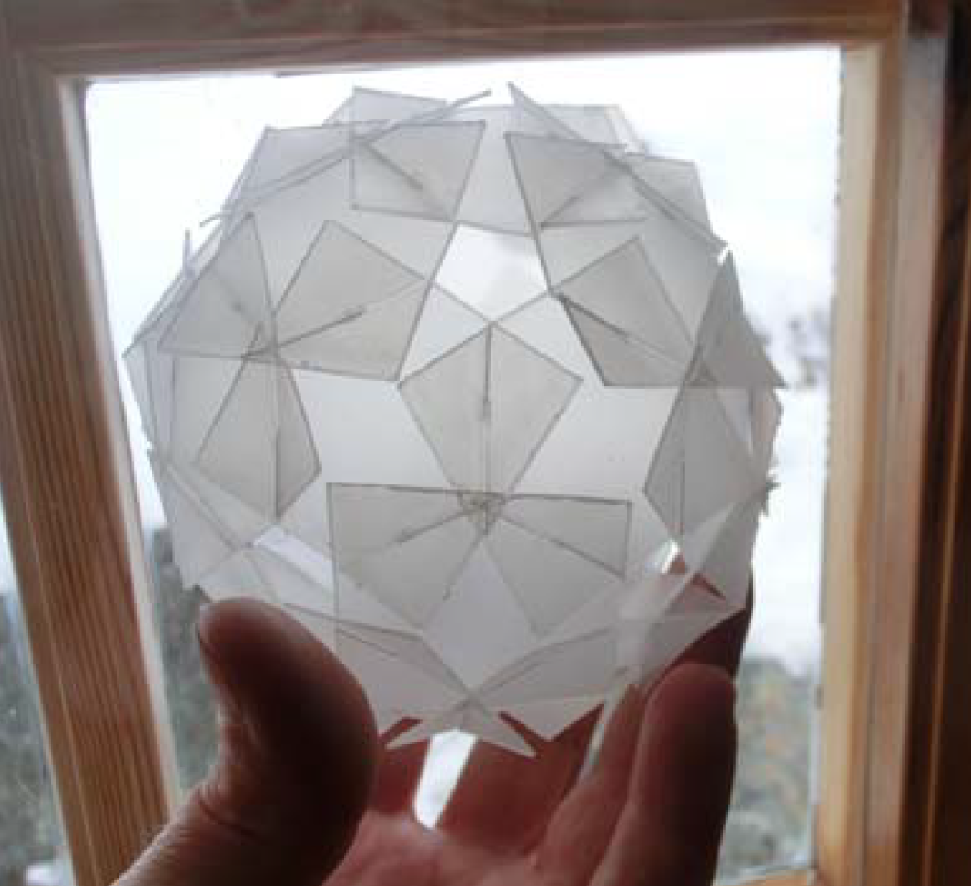
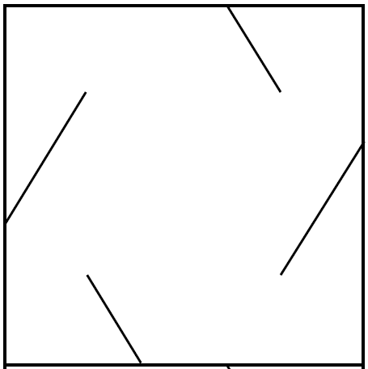
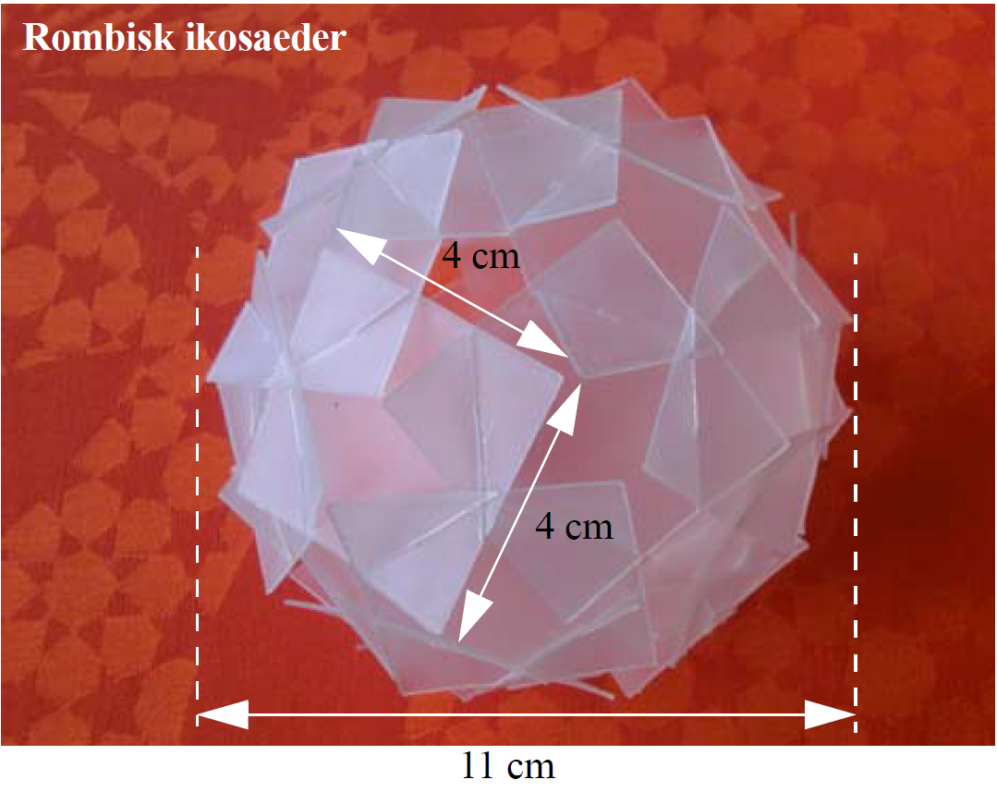
Slide together
Rombisk ikosaeder satt sammen av 12 kvadrater

Slide 55
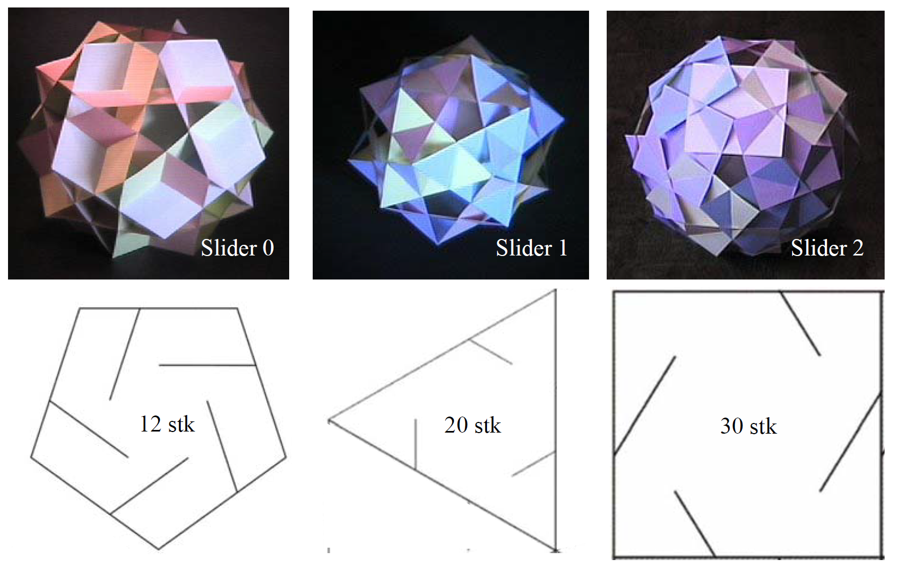
Andre varianter av ”slide together”

Slide 56
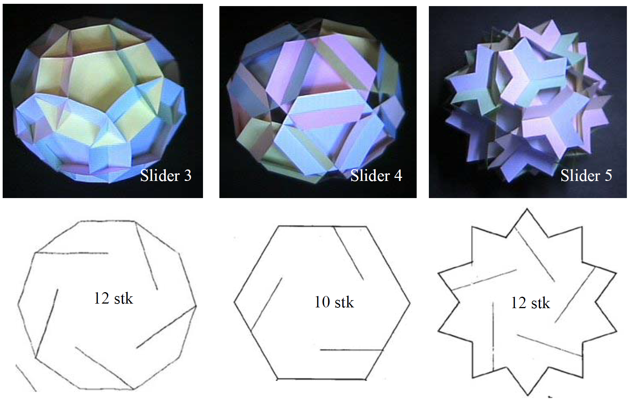
Andre varianter av ”slide together”

Slide 57
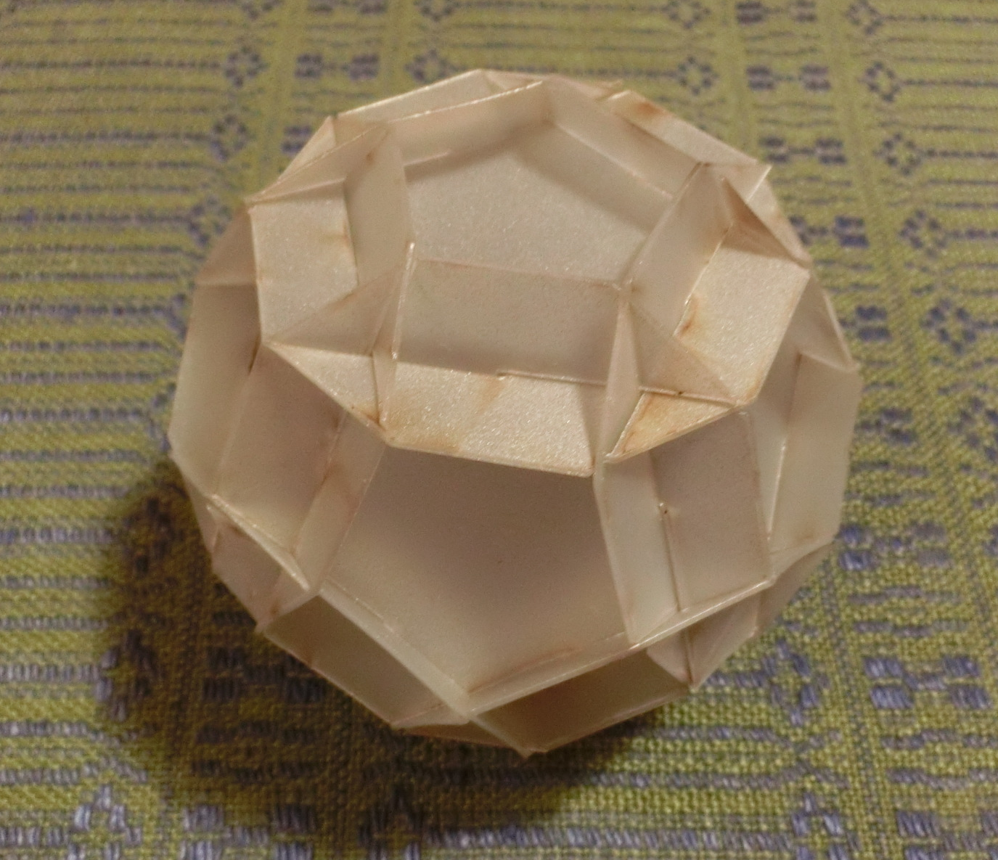
”Slide together” dodekaeder

Slide 58

Polyeder av George Hart
(Foto: Mike Naylor)
http://makingmathvisible.com/Workshops.html

Slide 59
Bygg et pentakis kaleidoskop
Åpent polyedrisk hjørne kaleidoskop

Slide 60
Det finnes tre typer kaleidoskoper
Type (1) – Klassisk polygon formet kaleidoskop med uendelig refleksjon
Type (2) – Åpent polyedriske hjørnekaleidoskop
Type (3) – Lukket polyedriske bokskaleidoskoper

Slide 61


Bygge et klassisk kaleidoskop

Slide 62

Bygge et klassisk kaleidoskop

Slide 63



Kaleidoskopiske mønster
60º – 60º – 60º

Slide 64

Kaleidoskopiske mønster
Bruk fargestiftene til å lage mønster

Slide 65
Åpne polyedriske hjørnekaleidoskop
Grunnfiguren til et symmetrisk romlegeme

Slide 66



Pentakis kaleidoskop
Pentakis dodekaeder

Slide 67


Slide 68


Pentakis kaleidoskop i pleksispeil med lysdioder
Lysdiodene danner et pentakis dodekaeder omkring et stjerneformet dodekaeder.

Slide 69
Tannhjul

Slide 70

GearDXF
Program for framstilling av tannhjul http://www.forestmoon.com/software/geardxf/

Slide 71

GearDXF
Program for framstilling av tannhjul

Slide 72

Tegnemaskin
Cycloid Drawing Machine

Slide 73

Cycloid Drawing Machine
Joe Freedman

Slide 74

Klokke laget av en kollega
Klokke med planethjul (Helge Rustad)

Slide 75
Terninger

Slide 76



Make-a-box http://makeabox.io/

Slide 77


Make-a-box http://makeabox.io/

Slide 78

Idehefte for bruk av laserkutter https://www.ntnu.no/skolelab/bla-hefteserie
Bruker av laserkutter
Framstilling av bokser
Framstilling av tannhjul
Eksempler på gjenstander

